Slide 1
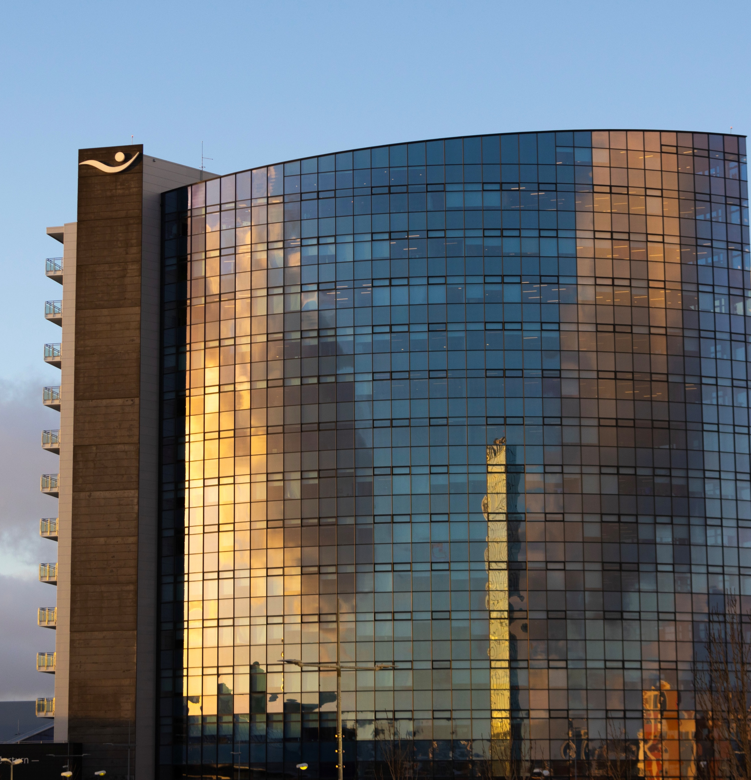
Staðan á fasteignamarkaði
25. Nóvember 2025
Hádegisfundur fasteignasala
Pálmar Gíslason, Viðskiptastjóri húsnæðislána
Notes:
Staðan á fasteignamarkaði er fyrir margar sakir áhugaverð akkurat núna.
Við höfum heyrt allsskonar sögusagnir um frost á fasteignamarkaði eða spár um verri horfur fram á við og Seðlabankinn sjálfur talar um að hægst hafi töluvert á fasteignamarkaðinum.
Í þessum fyrirlestri ætla ég að fara yfir stöðuna á markaði skoða hvar við stöndum í markaðsferlinum, hvernig framboð eigna hefur verið að þróast, hvernig tilteknar eignir eru að seljast og að lokum kanna hvort það sé ójafnvægi á framboð og eftirspurnarhliðinni.
Mig langar að taka það fram áður en við byrjum að þessi greining fer bara ofan í stöðuna eins og hún er á Höfuðborgarsvæðinu, það getur verið erfitt að blanda saman fleiri landssvæðum útaf mismunandi aðstæðum á hverjum stað, þannig að í dag erum við bara að fókusera á höfuðborgarsvæðið.

Slide 2
Hvar stöndum við á markaðsferlinum?
Hversu mikið hefur selst, hversu mikið er á markaði, hvernig hafa helstu mælikvarðar þróast?
Notes:
En hvernig er staðan á fasteignamarkaði ef við horfum á gögnin eins og þau birtast okkur í dag?

Slide 3
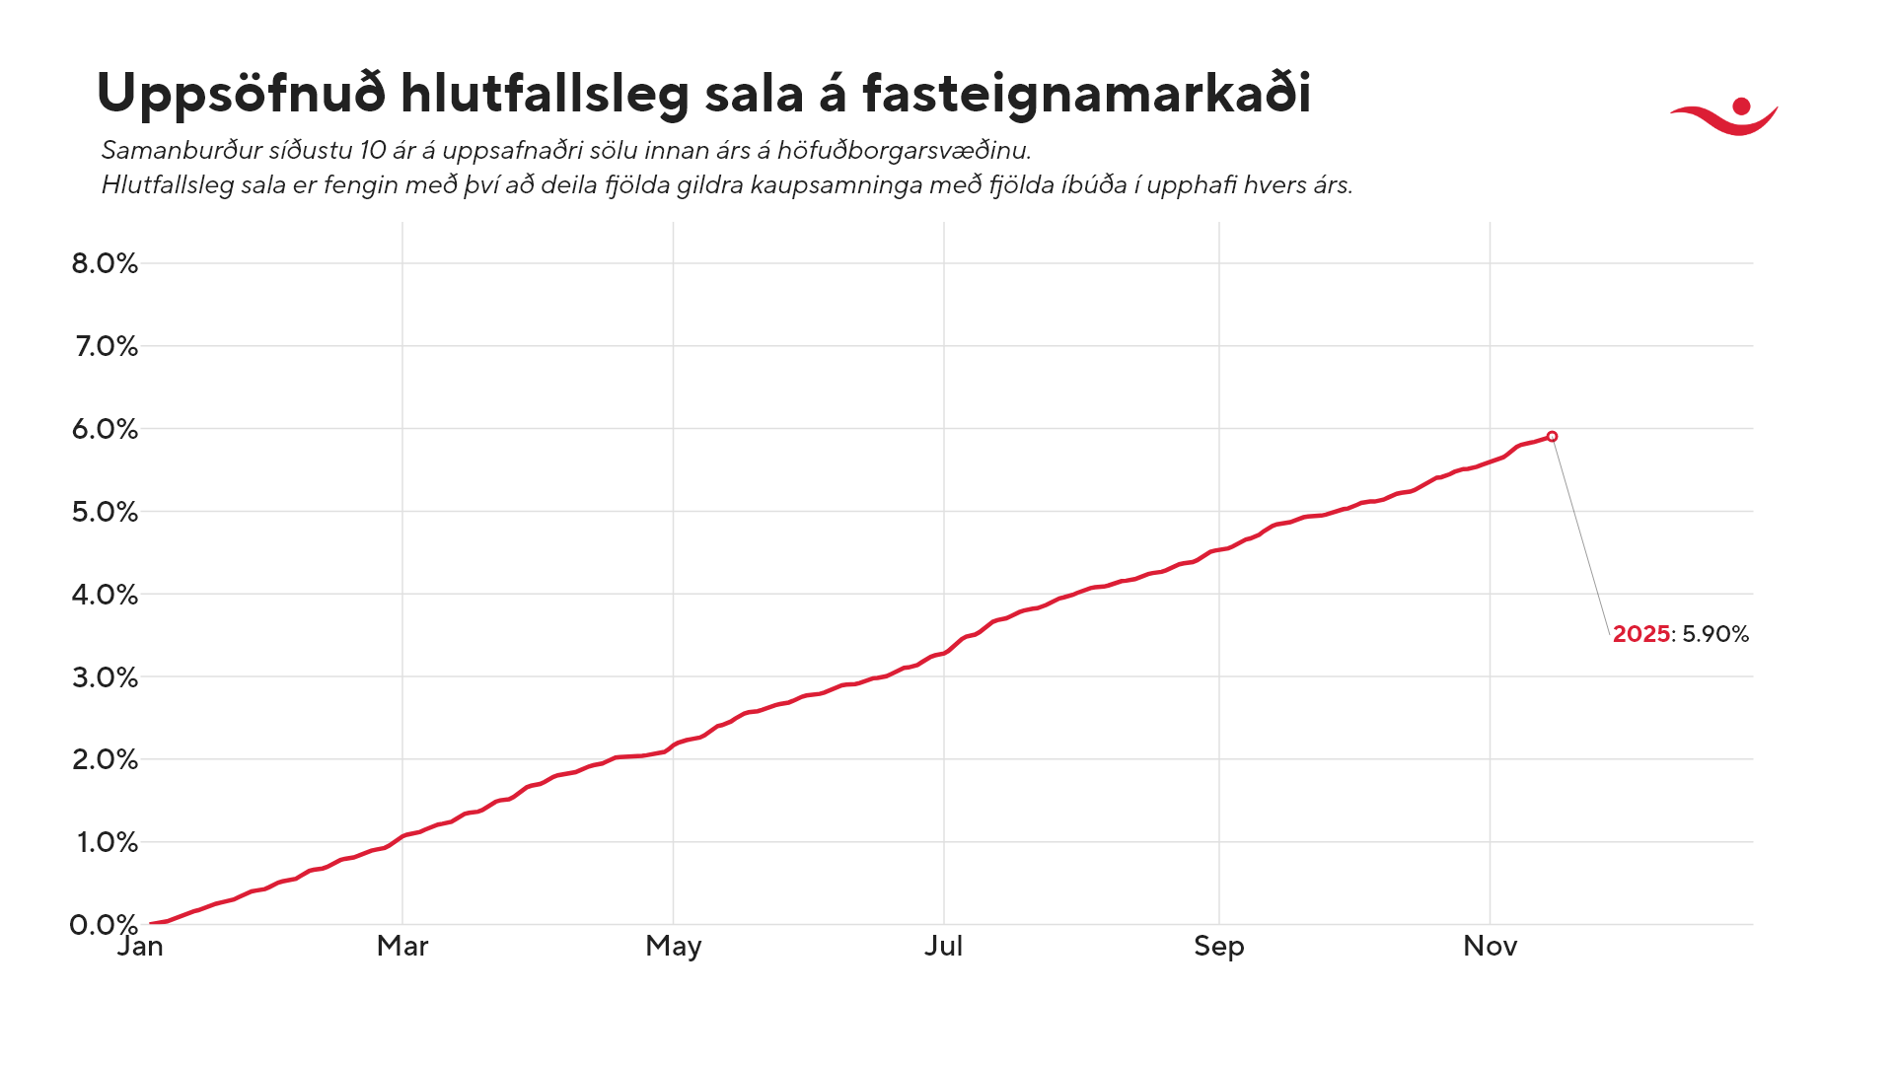
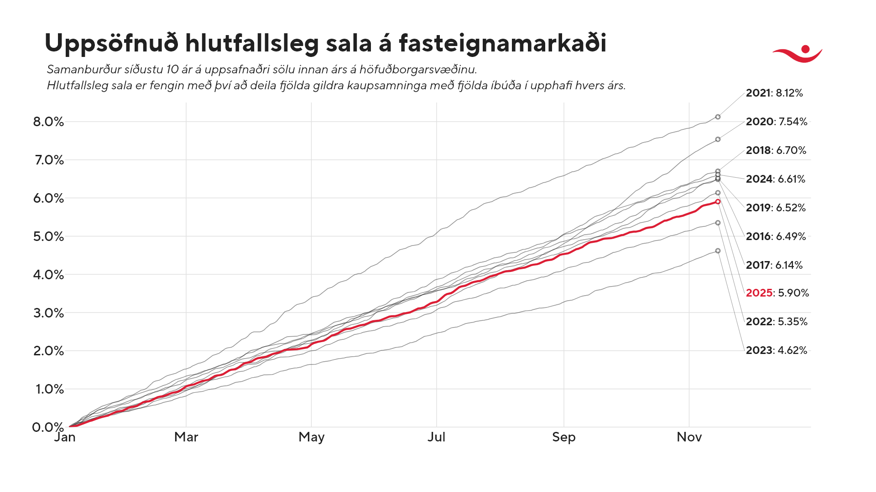
Notes:
Á þessari mynd erum við að sýna uppsafnaða sölu á fasteignamarkaði fyrir árið 2025. Uppsöfnuð sala er heildar fjöldi gildra kaupsamninga það sem af er ári, deilt í heildar framboði í upphafi hvers árs.
Eins og staðan er núna í lok nóvember, þá hefur rétt tæplega 6% alls íbúðarhúsnæðis á höfuðborgarsvæðinu skipts um hendur á árinu.
Þessi mælikvarði gerir það síðan nokkuð auðvelt að bera saman árið í ár við síðustu 10 ár á undan, en með því sjáum við að árið í ár er bara algjört meðalár.
Þetta er ekkert 2020 eða 2021 ár þar sem um 8% húsnæðis hafði selst á þessum tíma árs, en þetta er heldur ekkert 2023 þegar aðeins 4.6% húsnæðis hafði selst.
Það sama birtist okkur ef við skoðum þennan mælikvarða allt aftur til ársins 2007, en þá er árið 2025 bara við meðaltalið.
En first að eftirspurnin virðist ekki vera vandamálið, hvernig lítur þá framboðið út

Slide 4
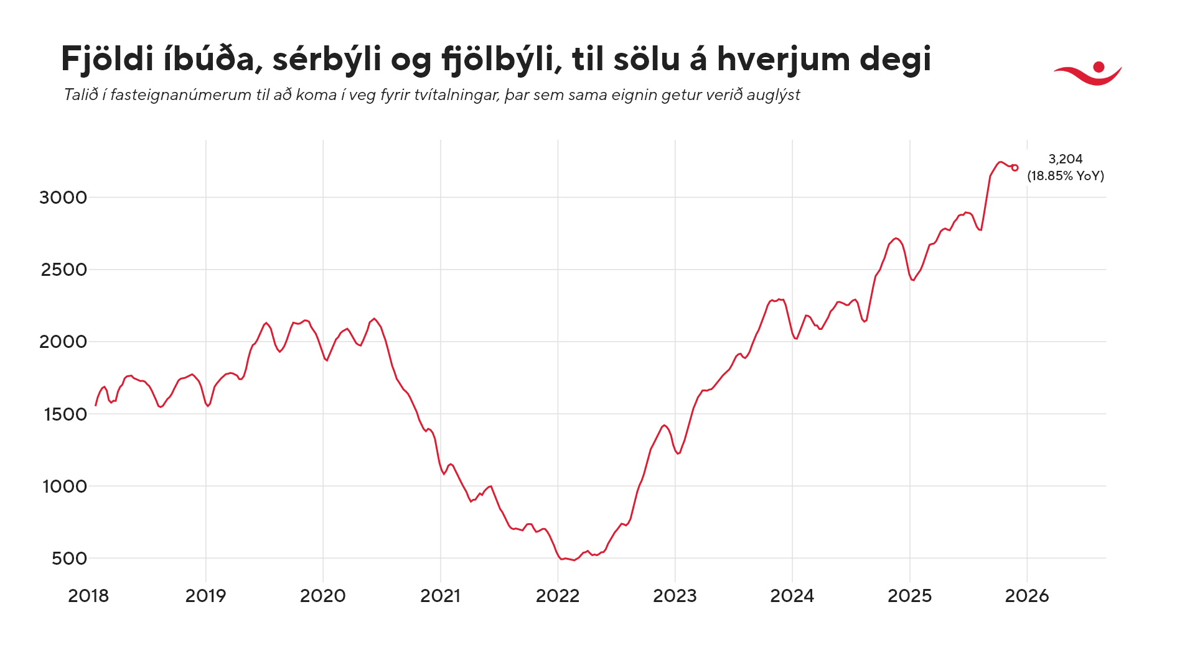
Notes:
Á þessi mynd sjáum við fjölda íbúða til sölu á höfuðborgarsvæðinu. Hér pössum við uppá að telja hvert fasteignanúmer bara einusinni til að koma í veg fyrir tvítalningar, þannig að þetta eru ekki fasteignaauglýsingar, heldur eru þetta fjöldi eigna á markaði.
Við sjáum það að fyrir COVID þá var framboð eigna svona að fljóta á milli 1500 og 2000 eigna.
Eftir vaxtalækkanir í framhaldinu fór framboðið niður undir 500 eignir á höfuðborgarsvæðinu, en hefur síðan þá verið að vinna sig upp á við.
Í dag erum rúmlega 3200 eignir til sölu, sem er 19% aukning milli ára.
Þegar við erum að bera saman framboð á markaði, þá verðum við að hafa í huga að samanburðurinn okkar má ekki vera árið 2022. Samanburðurinn er árin 2018 til 2020.
Í því samhengi, þá er jú alveg töluvert framboð á markaðinum, en í raun þá er framboðið í dag svona 30% meira en það var 2018-2020 ef við leiðréttum fyrir mannfjölda.
Það sem mér finnst ennþá athyglisverðara við svona framboðsmyndir er það hversu hratt framboðið á markaði hvarf á einu ári frá 2020-2021.

Slide 5
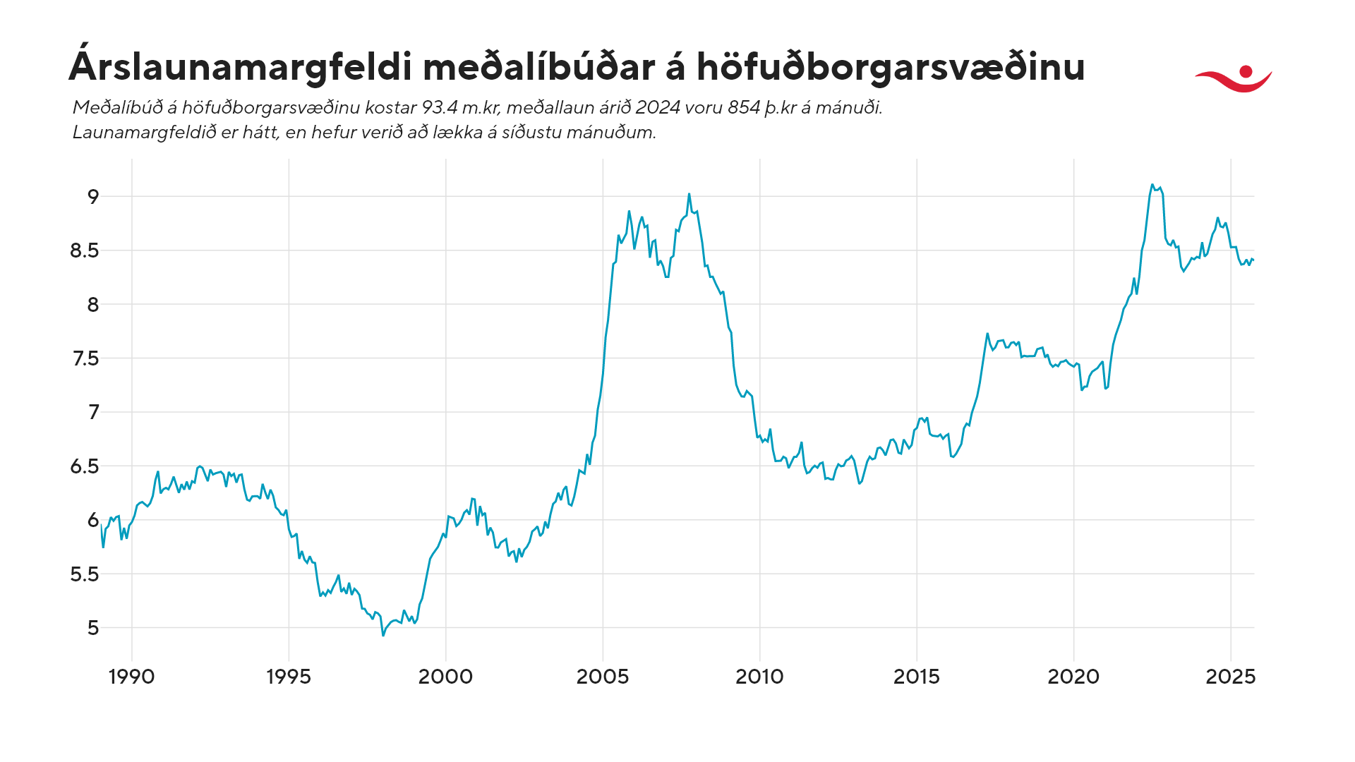
Notes:
Salan gengur sæmilega, framboðið er þokkalega mikið. Ég myndi svona segja að hvorugur mælikvarðinn sýnir fram á frost eða einhver rosaleg hættumerki.
En hvað með verðlagninguna, er markaðurinn einfaldlega of dýr?
Hérna höfum við mælikvarða sem sýnir hversu mörg árslaun þarf einstaklingur á meðallaunum til að kaupa meðalíbúð á höfuðborgarsvæðinu.
Í dag þarf um 8.4 árslaun til að kaupa þessa meðalíbúð, sem væri vissulega töluvert hærra ef við myndum gera ráð fyrir einhverri skattlagnignu, en lykilinn að þessum mælikvarða er að halda honum samanburðarhæfum milli ára.
8.4 er hátt, en það er samt sem áður 8% neðar en árið 2023, þannig að út frá þessum mælikvarða einum og sér þá er að verða ódýrara að kaupa húsnæði.
Þessi mælikvarði er reglulega notaður til að sýna fram á það að það hafi aldrei verið eins erfitt að komast inn á fasteignamarkaðinn, en gefur að mörgu leiti ekki nægilega góða mynd af stöðunni á markaðinum.
Maður getur til að mynda spurt sig, hvað veldur því að eftir því sem árin líða, þá hækkar þessi mælikvarði alltaf, sem gefur til kynna að það séu einhverjir aðrir kraftar á ferð sem valda því að þetta hlutfall hækkar.
Því hef ég vanalega kosið að horfa frekar á hlutfall ráðstöfunartekna sem fer í afborgun, sem gefur að mörgu leiti betri mynd af stöðunni.

Slide 6
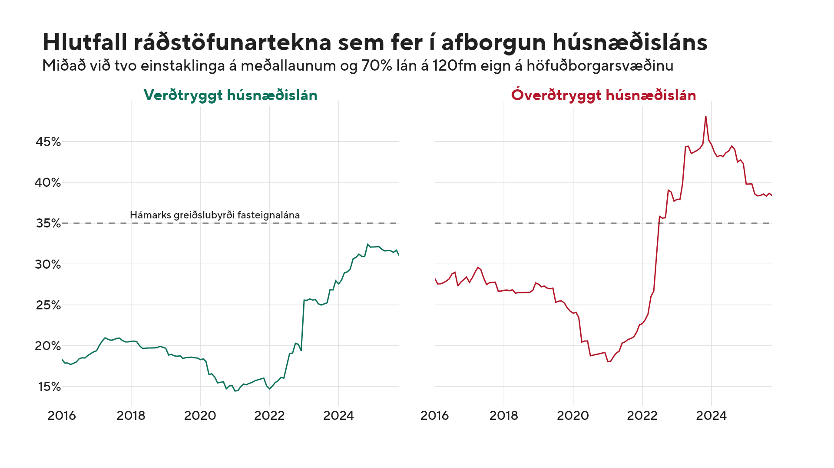
Notes:
Hlutfall ráðstöfunartekna sýnir hvað meðalhjón þurfa að greiða mikið af sýnum ráðstöfunartekjum til að kaupa sér heimili.
Þarna sjáum við að 2021 var algjört lúxusár á fasteignamarkaði, þar sem hafði aldrei verið eins ódýrt að greiða af fasteignaláni meðal eignar.
Síðan þá höfum við verið að sjá hlutfallið hækka töluvert, og spila þar greiðslibirðahlutföll Seðlabanka Íslands sína rullu.
Í dag eru verðtryggðu lánin ennþá í boði fyrir þessi hjón, og standast þau viðmið Seðlabankanns, en Óverðtryggðu lánin eru ennþá há, þrátt fyrir að hafa verið að koma niður alveg töluvert undanfarið.
Mig grunar að við séum búin að ná hámarki í báðum mælikvörðum og bæði þessi hlutföll fari skánandi núna eftir því sem líður á næsta ár.

Slide 7
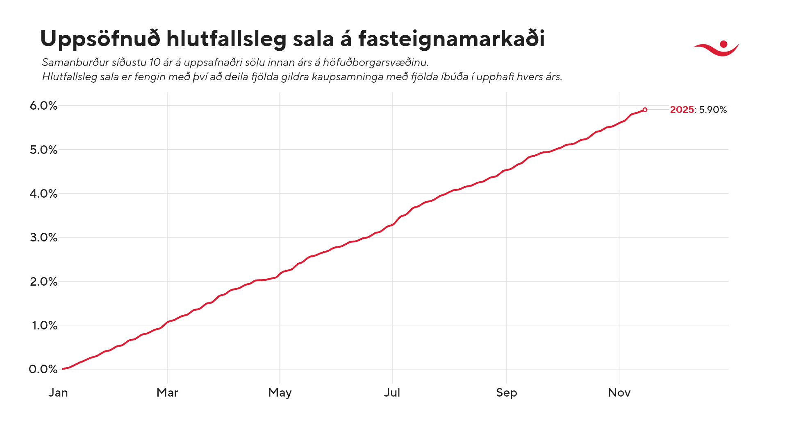
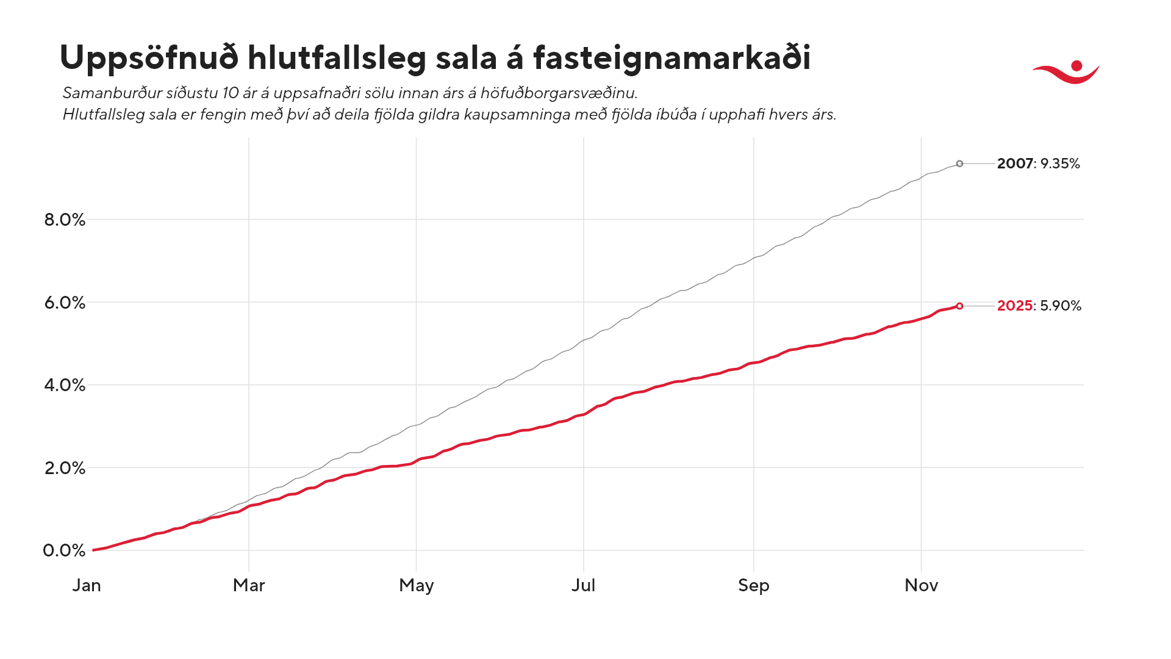
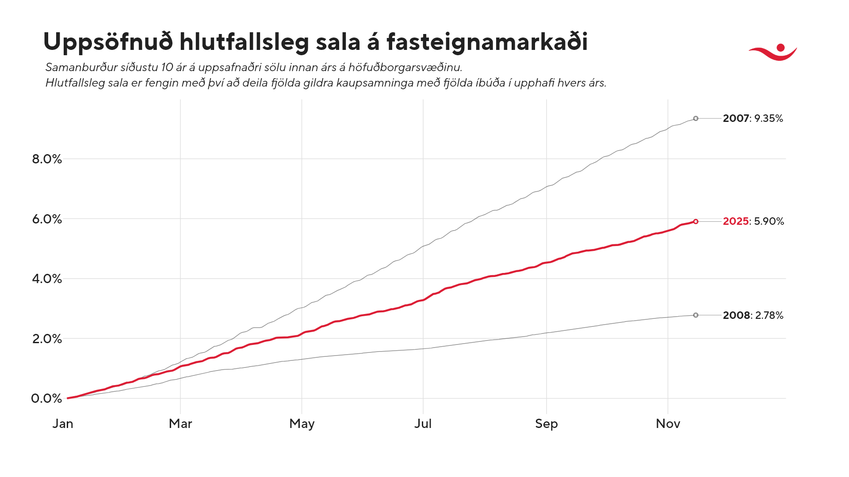
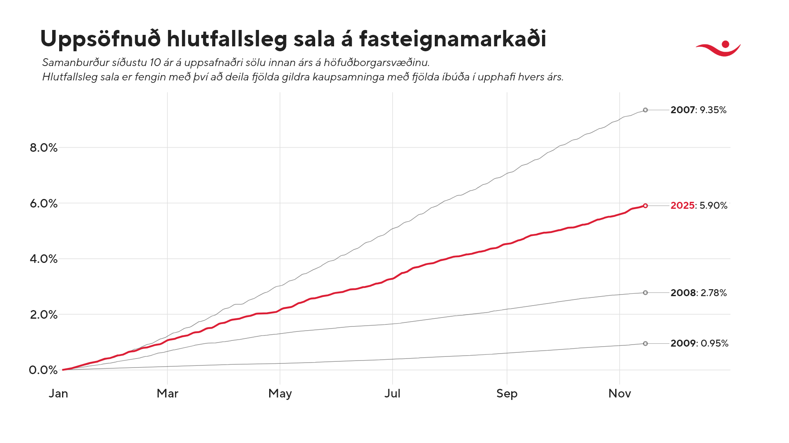
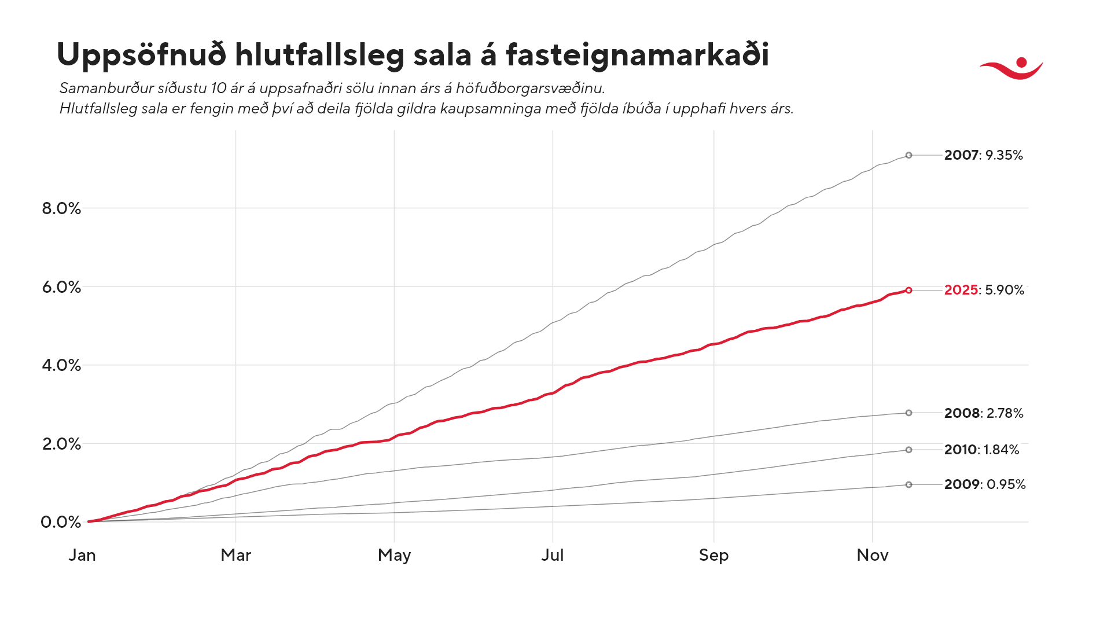
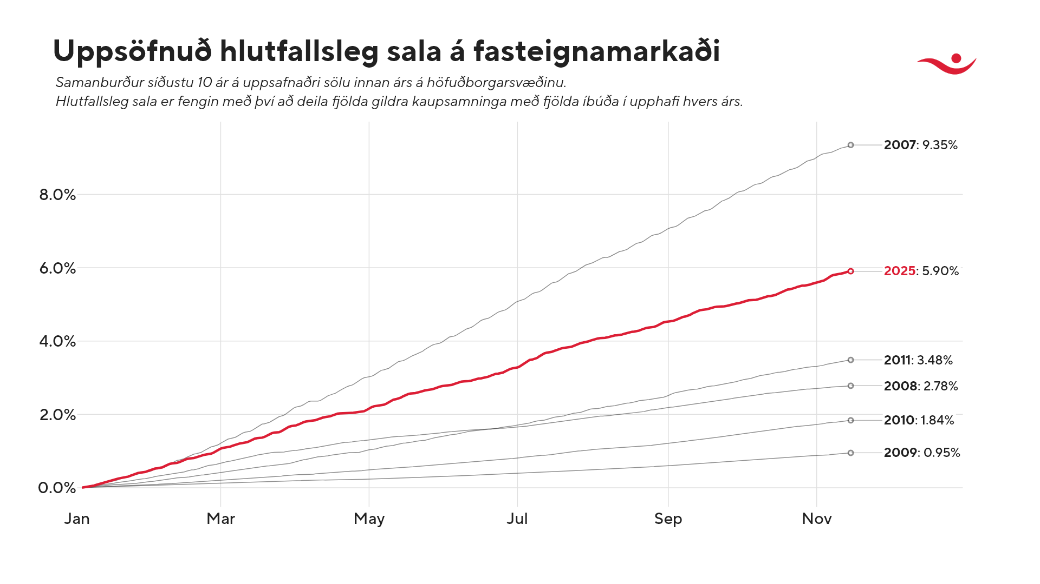
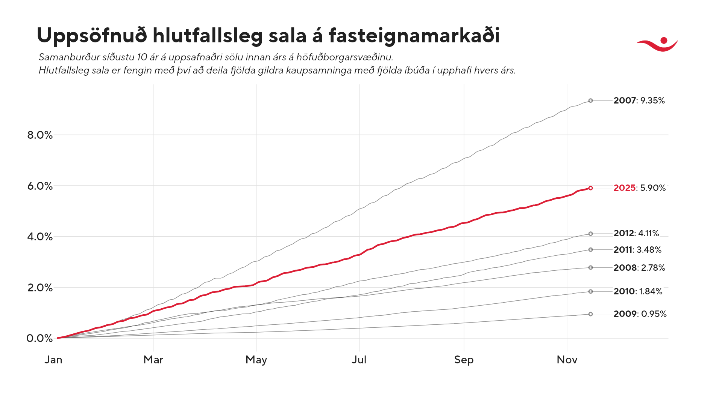
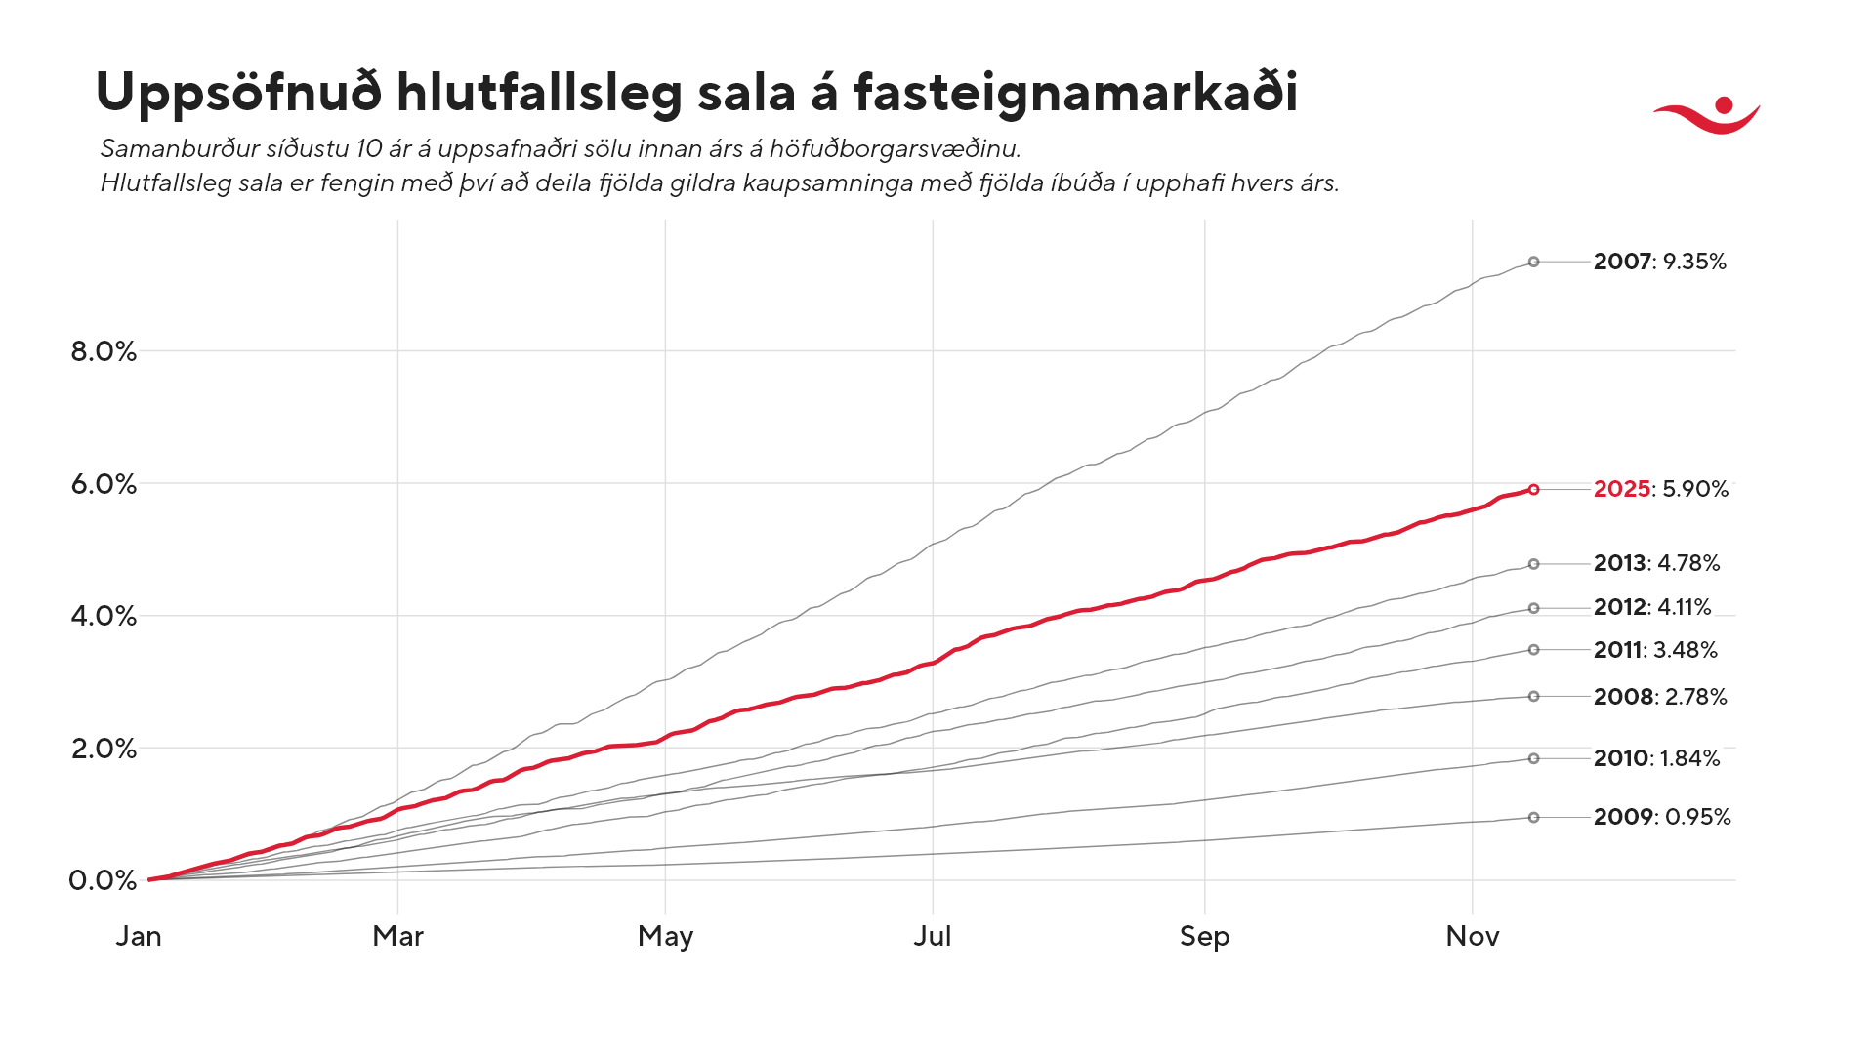
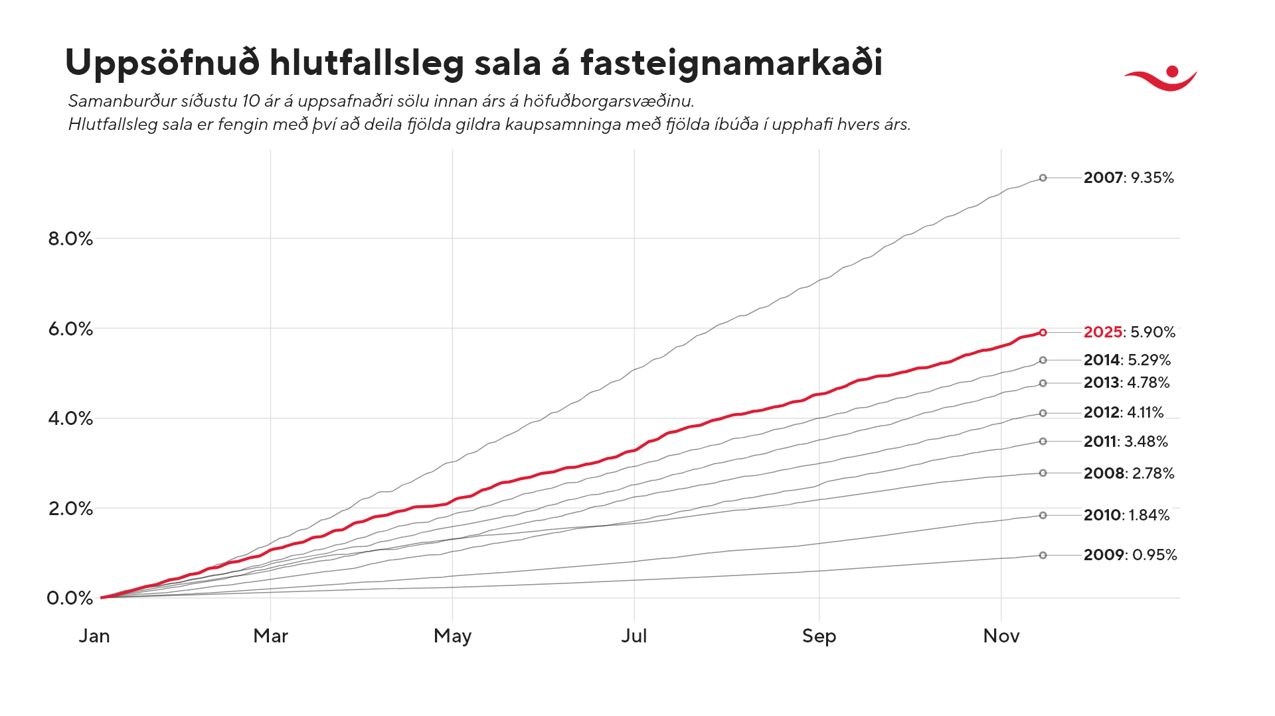
Notes:
Þannig að til að taka saman hvar við stöndum í markaðsferlinum.
Framboðið af eignum er svolítið, en ekkert óbærilegt, eða óeðlilega hátt.
Markaðurinn er alveg dýr, en við höfum líka alveg séð hann dýrari.
Greiðslubirðahlutföllinn og launahlutföllin hafa síðan verið að koma niður á undanförnu.
Og hvað eftirspurnina varðar, þá erum við bara á sæmilegum stað. Það er ekkert 2007, þar sem 10% eigna skiptu um eigendur á einu ári, en það er heldur ekkert 2008 eða jafnvel 2009, þar sem 1% eigna skiptu um eigendur.
Við erum hreinlega bara í mjög eðlilegu ástandi, horft alfarið í gegnum gagnagleraugun.

Slide 8
Hvernig er framboðið af eignum í dag?
Hversu mikið hefur selst, hversu mikið er á markaði, hvernig hafa helstu mælikvarðar þróast?
Notes:
Ef gögnin tala réttu máli, þá er eftirspurnin alveg til staðar og engar ástæður til að tala um frosinn markað. En hvernig er þá framboðið?

Slide 9
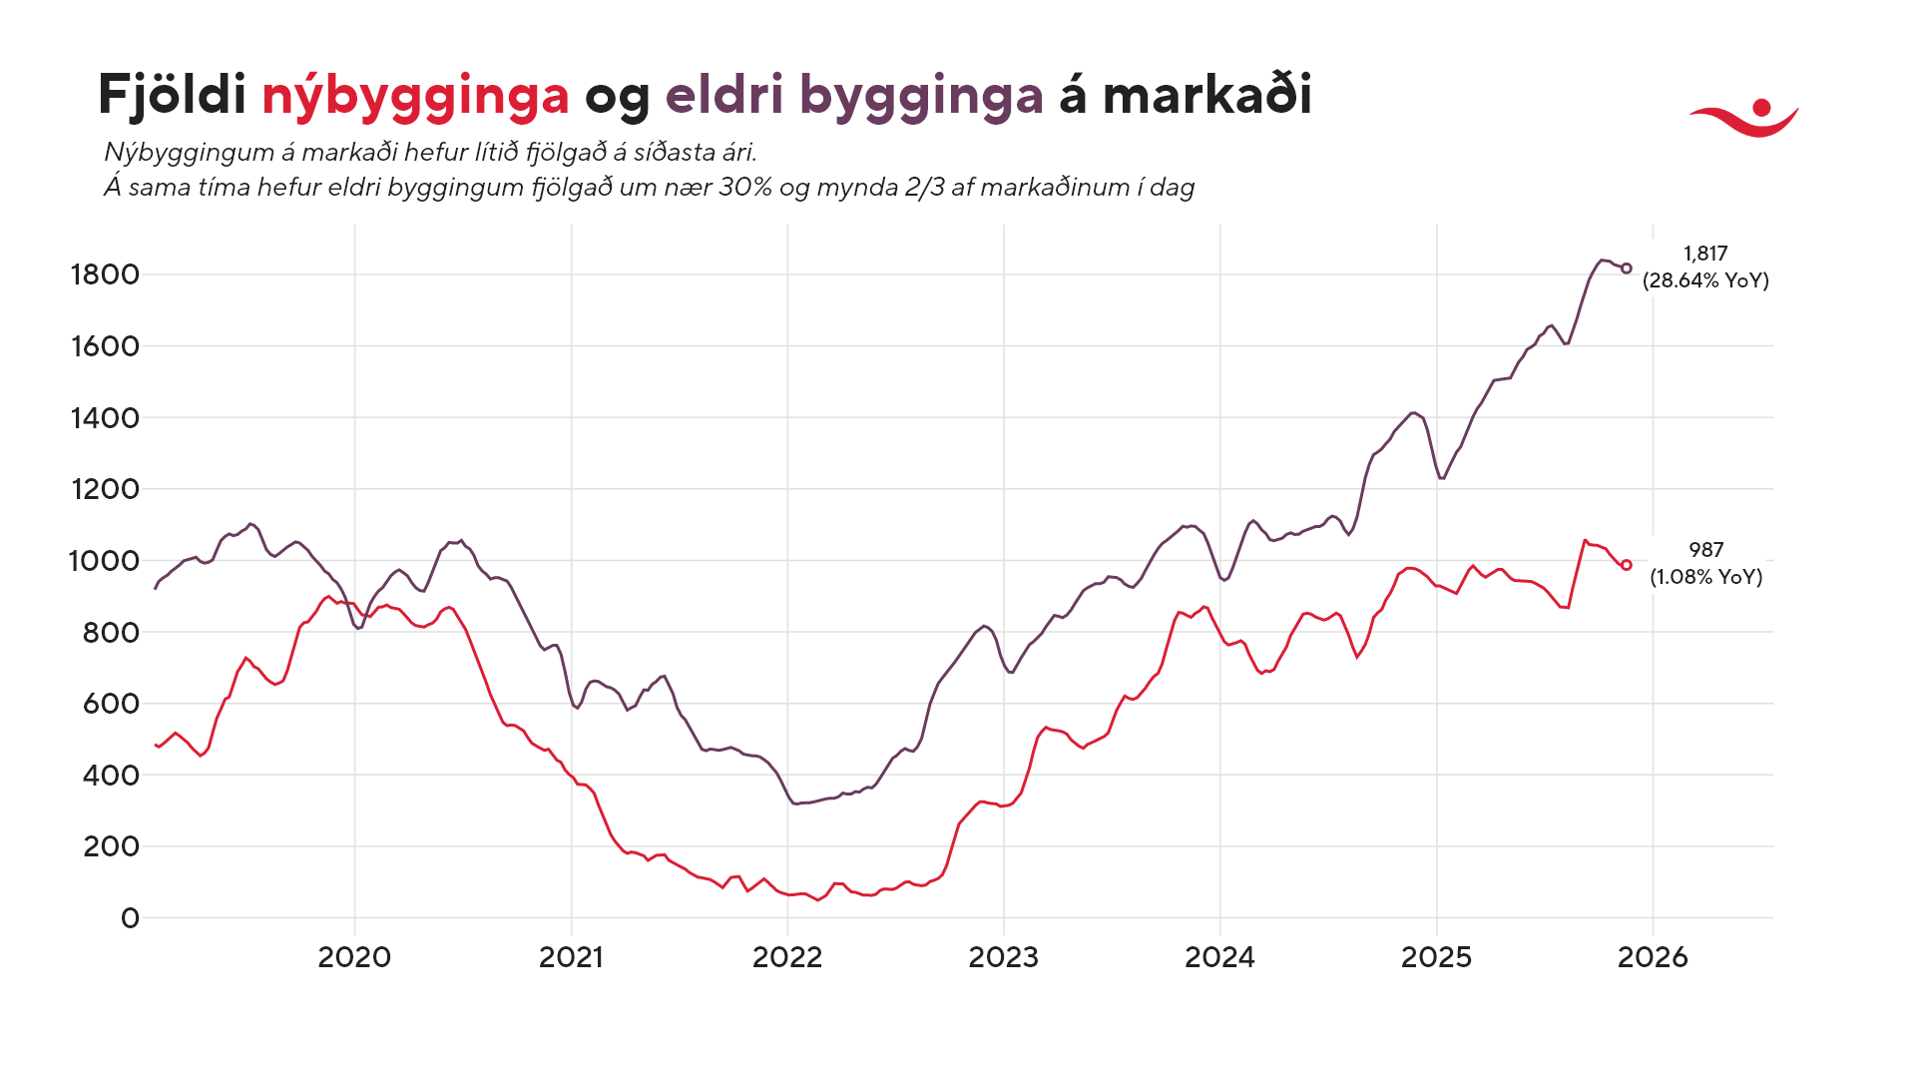
Notes:
Þessi mynd sýni fjölda íbúða á markaði, skipt eftir nýbyggingum og eldri byggingum.
Skilgreiningin sem ég notast við á eldri byggingum er sú, að ef að eign er að hámarki 5 ára gömul og hefur aldrei verið seld, þá er það nýbygging.
Nýbyggingar hafa verið um 1000 á markaði síðustu 2 árin, og hafa nær ekkert aukist síðasta árið. Aftur á móti eru eldri byggingarnar um 1800, sem er 29% aukning á milli ára.
Þannig að þegar við skoðum framboð eigna, þá sjáum við það að aukningin í framboði síðasta árið er ekki vegna nýbygginga. Heldur eru þetta nær alfarið eldri eignir sem hafa verið að bætast inn í framboðið á markaði.

Slide 10
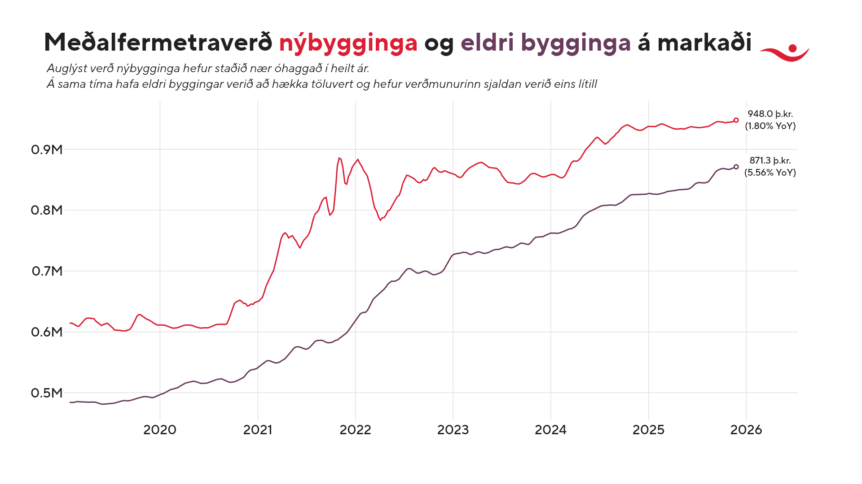
Notes:
Á sama tíma og fjöldi nýbygginga hefur staðið í stað síðustu tvö árin eða svo, þá hefur verðið á þeim líka verið mjög stöðugt síðasta árið.
Fyrir eldri byggingarnar, þar sem framboðið hefur verið að aukast, þá hefur ásett verð líka verið að hækka töluvert, eða um 5.4% milli ára.
Ég velti fyrir mér hversu réttlætanleg þessi hækkun á eldri byggingum er, því nú er svo komið að verðbilið milli nýbygginga og eldri bygginga hefur sjaldan verið eins lítið.
Spurningin er, hvað gerist þegar þessi tvö verð lángast enn frekar, gefur verðið á eldri byggingum eftir, eða kemur verðið á nýbyggingum til með að hækka til að búa til réttlætanlegt bil þarna á milli?
Mig grunar að fyrst um sinn, allra helst þar sem framboð eldri bygginga hefur verið að aukast, að þá sé ekki réttlætanlegt að verðbilið þarna á milli haldi áfram að minnka.

Slide 11
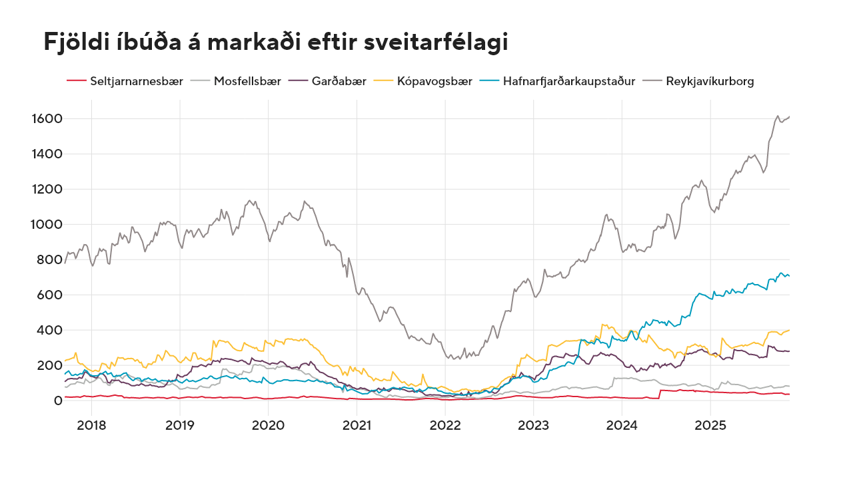
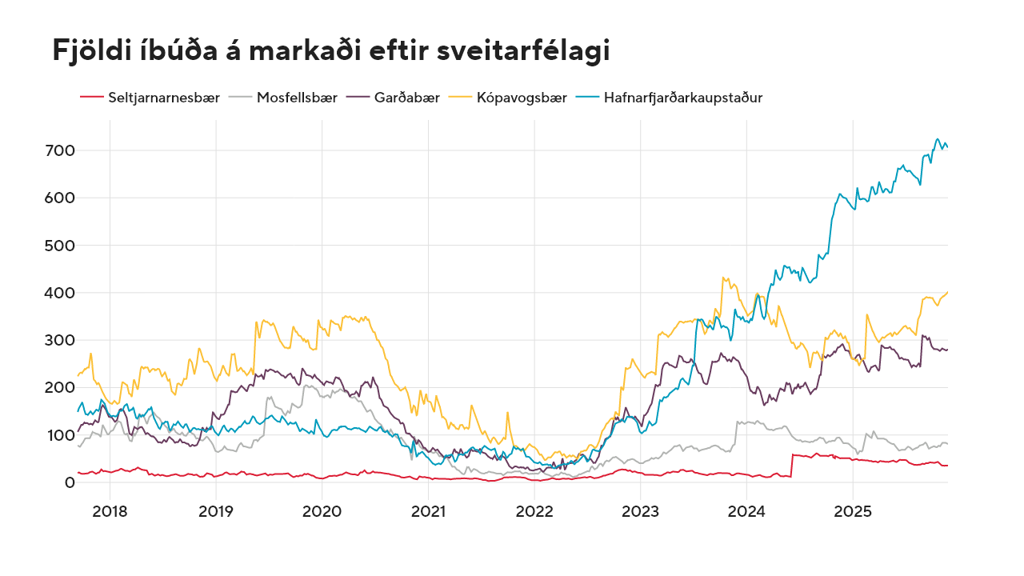
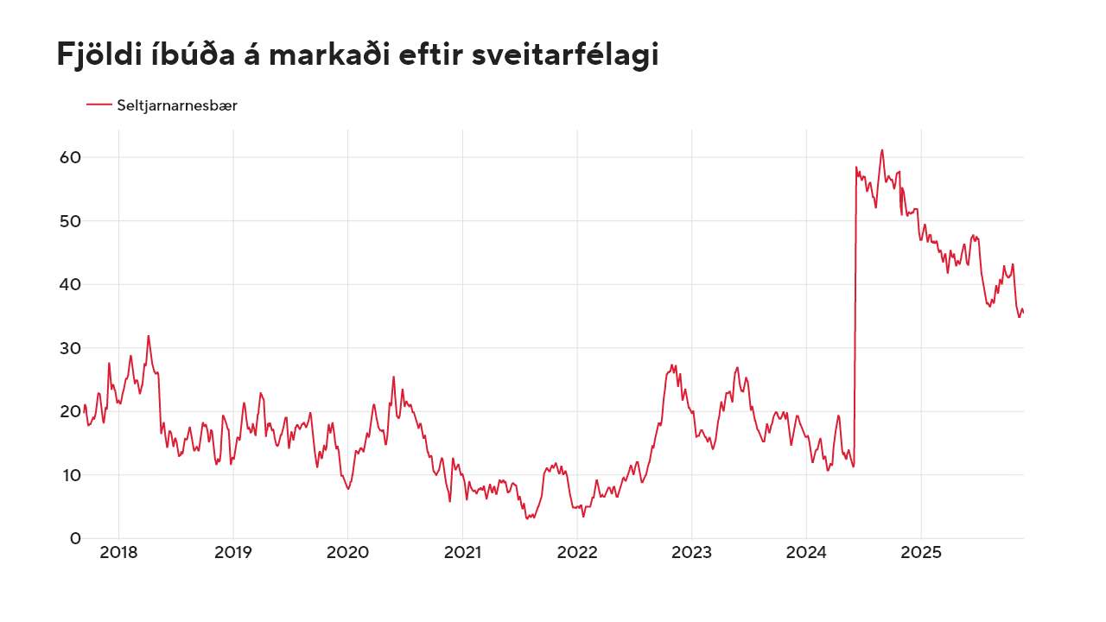
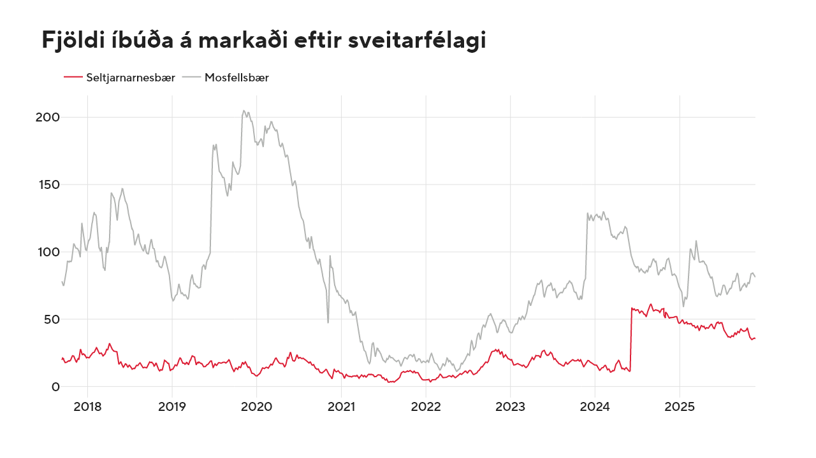
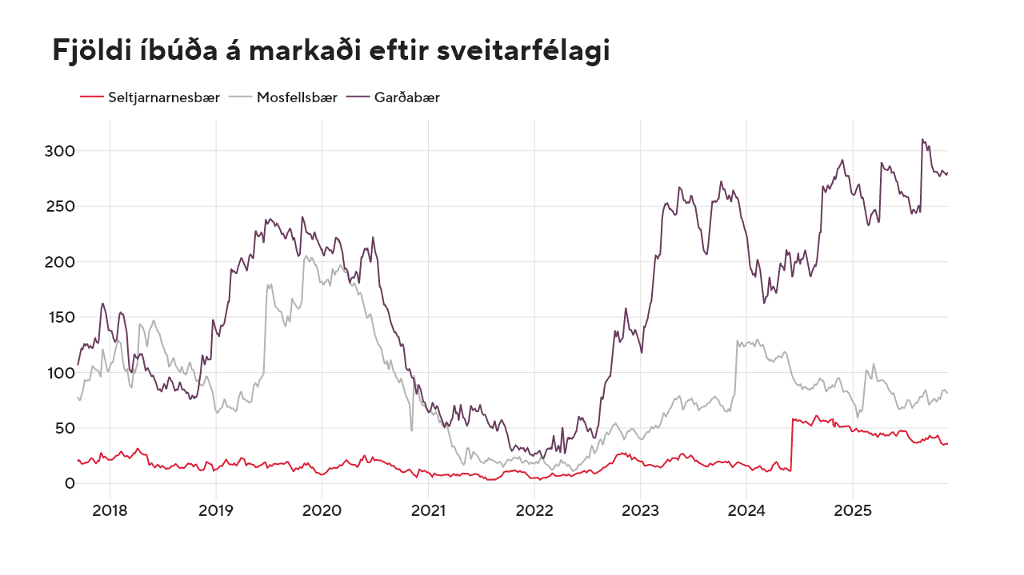
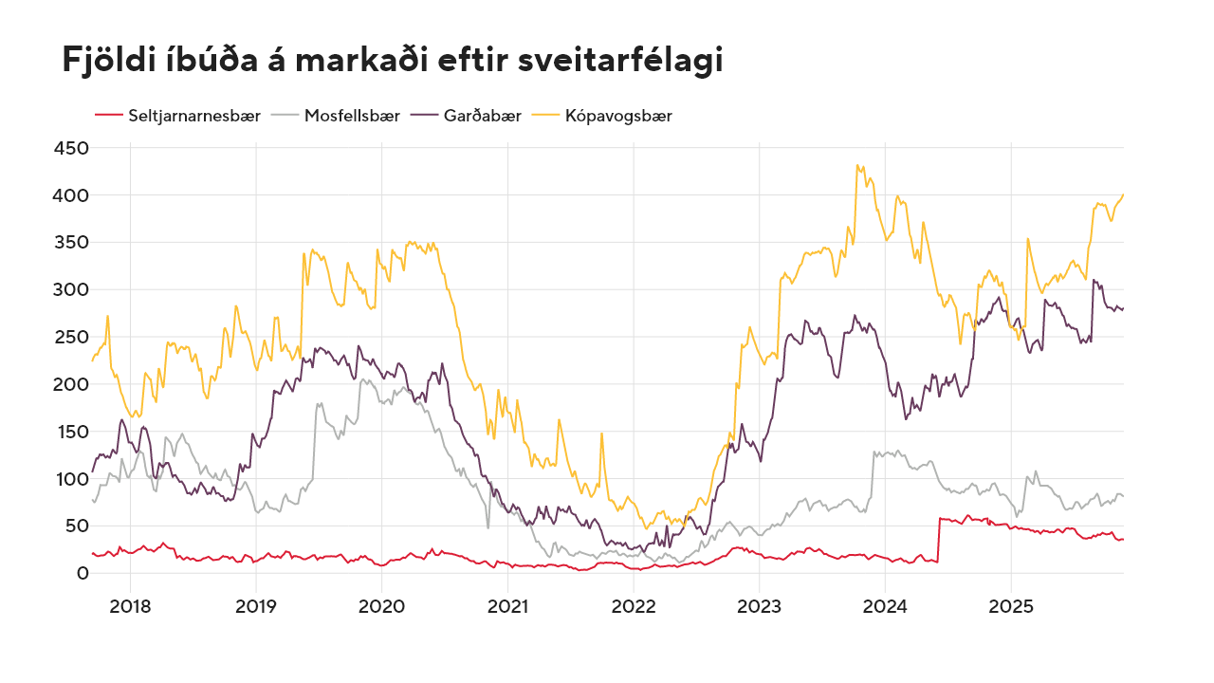
Notes:
Hitt er síðan hvar allt þetta framboð eigna er, þessi uppsöfnun virðist ekki vera að gerast allstaðar.
Ef við skoðum framboð eigna á Seltjarnarnesi, þá eru þær bara í sögulegu meðaltali. Sama á við um mosfellsbæ, jafnvel eitthvað lægra ef eitthvað er.
Garðabær og Kópavogur eru sirka að hegða sér eins, þar hefur framboðið bara náð fyrri styrk frá því fyrir COVID og alls ekki aukist neitt óeðlilega mikið, sérstaklega ekki ef horft er til mannfjöldaaukningar á tímabilinu.
Síðan er það Hafnarfjörður, þar er allt aðra sögu að segja. Framboðið var svona í kringum 100 eignir, en í dag er það rúmlega 700. Þessi mikla framboðsaukning í Hafnarfirði er að miklu leiti vegna þess hvenær uppbygging og stærð Hamraneshverfisins fór af stað.
Reykjavík er síðan með langmesta framboðið, enda langstærsta bæjarfélagið af þessum sex. Þar höfum við líka við að sjá nokkra aukningu, en þó ekkert í líkingu við aukninguna í Hafnarfirði.
Við sjáum því að framboðið er á mjög góðum stað í 4 af 6 bæjarfélögum á höfuðborgarsvæðinu, eitt er með nokkra aukningu og eitt er með óvenjulega mikið framboð.

Slide 12
Hvernig selst nýtt og gamalt?
Hvernig hefur sölutími þróast, er hvort er nýtt eða gamalt að seljast hraðar?
Notes:
Framboðið er að minnsta kosti til staðar, en það má alveg færa rök fyrir því að það sé í hærra lagi. Þegar við skoðum ofan í gögnin sjáum við það hins vegar að flest bæjarfélög á Höfuðborgarsvæðinu er bara á sæmilegum stað.
Færum okkur þá ofan í hvernig gengur að selja eignir og hversu langan tíma það hefur tekið.

Slide 13
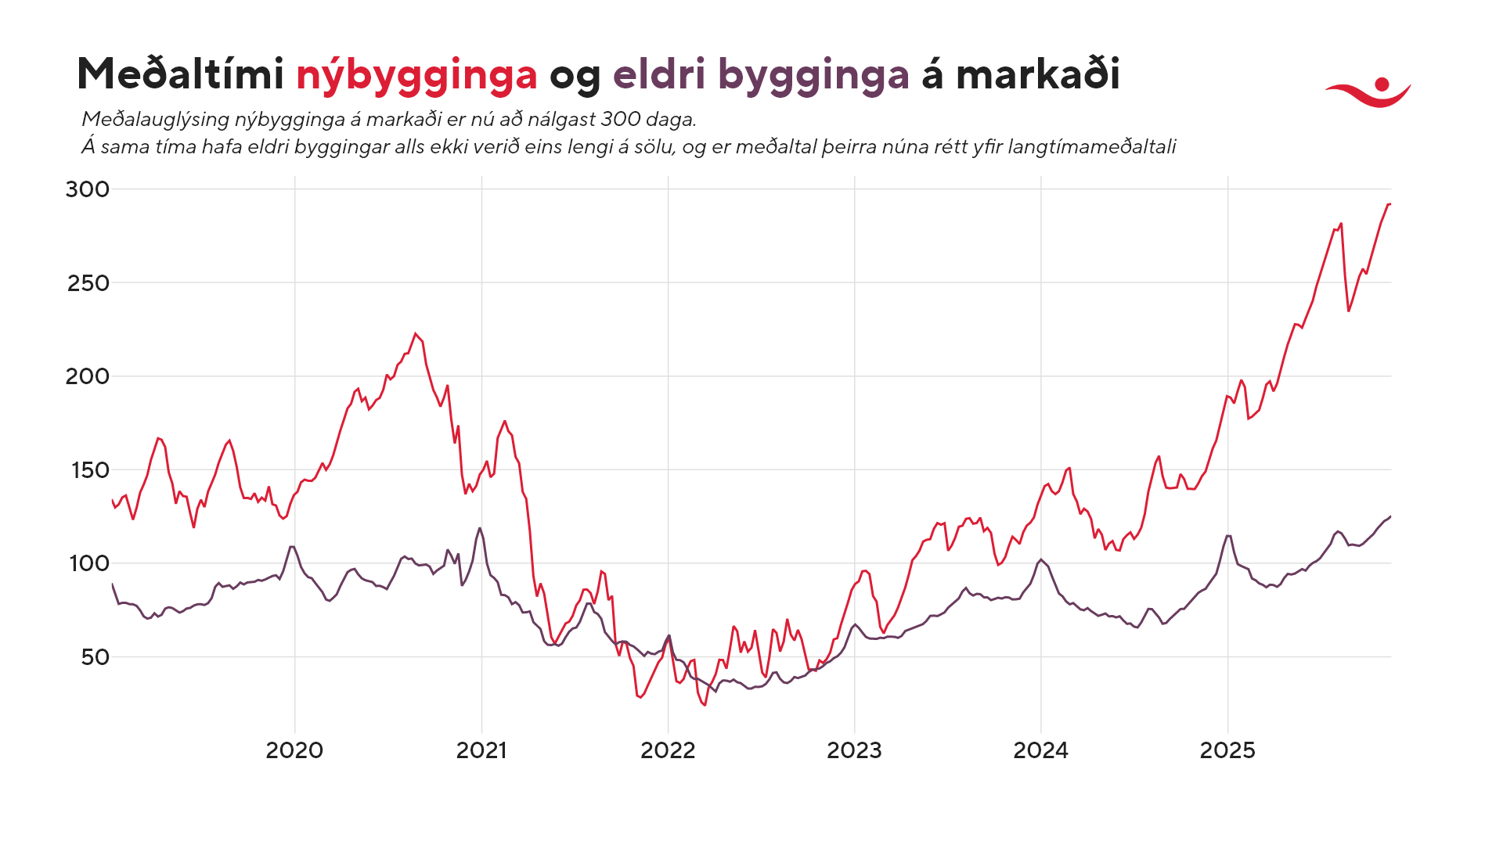
Notes:
Hérna erum við að bera saman hversu lengi þær eignir sem eru á markaði hafa verið þar, skipt niður eftir nýbyggingum og eldri byggingum.
Við sjáum að eldri byggingar hafa verið á markaði í að meðaltali 120 daga, sem er rétt yfir langtíma meðaltali. Þetta getur vissulega verið útaf því það er ennþá framboðsaukning á eldri eignum og því reglulega að bætast inn nýjar eignir sem hafa verið í skamman tíma á markaðinum.
Þegar við horfum hins vegar á nýjar byggingar þá er ekki alveg sömu sögu að segja. Við sjáum að þar að meðal auglýsing í dag hefur verið rétt tæplega 300 daga á markaði, og virðist halda áram að hækka.
Við getum líka borið tíman sem eignir hafa verið í sölu saman við tíman sem það tekur að meðaltali að selja eignir

Slide 14
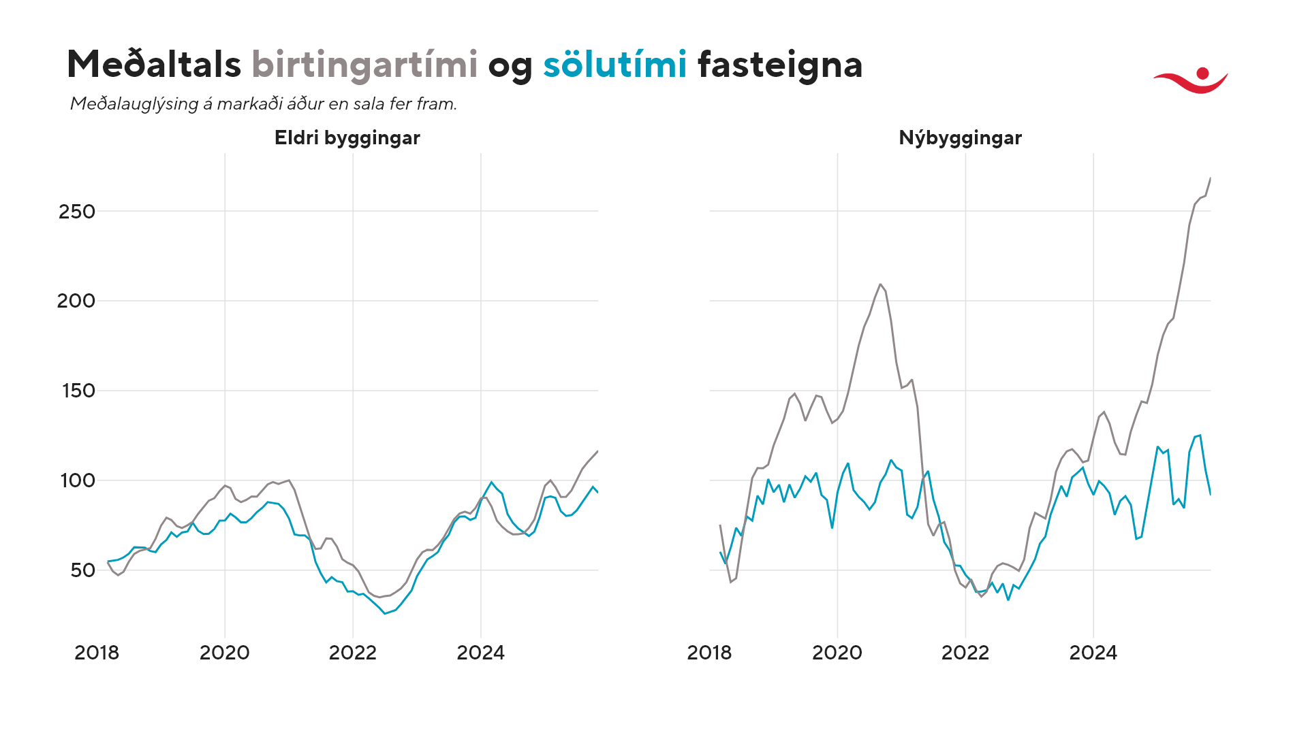
Notes:
En það er einmitt myndin sem við sjáum hér.
Hér berum við saman tíma sem eignir hafa veirð auglýstar og tímann sem eignir hafa verið auglýstar áður en þær seljast.
Ef við byrjun á vinstri myndinni sem sýnir eldri byggingar, þá sjáum við að meðal auglýsingin hefur verið sirka jafn lengi uppi og sá tími sem það tekur að meðaltali að selja fasteign. Þetta bendir til þess að það sé jafnvægi á þessum hluta markaðarinns.
Hægra megin hins vegar erum við ekki alveg að sjá sömu stöðu, þar hafa þær eignir sem seljast að meðaltali verið um 100 daga í sölu áður en þær seljast.
Á sama tíma er meðal auglýsingin að nálgast 300 dagana, eða þrefalt lengur en það tekur að selja. Þetta bendir til þess að það sé bara hluti þeirra nýbygginga sem fara á markað sem seljast vel, og hinn hlutinn sem situr á sölu til lengri tíma.

Slide 15
Ójafnvægi í framboð og eftirspurn?
Afhverju selst sumt en ekki annað? Erum við að bjóða upp á eignir sem fólk vill?
Notes:
Því er nokkuð ljóst að það er einhverskonar framboðs og eftirspurnarvandi á fasteignamarkaðinum í dag, því við sjáum að markaðurinn með eldri byggingar virðist vera í nokkru jafnvægi, en í nýbyggingunum sjáum við merki um að það sé ekki alveg allt með feldu.
Til að kanna þennan eftirspurnarvanda nánar, þá getum við skoðað hvernig eignir eru að seljast og borið saman við hvernig eignir eru til sölu

Slide 16
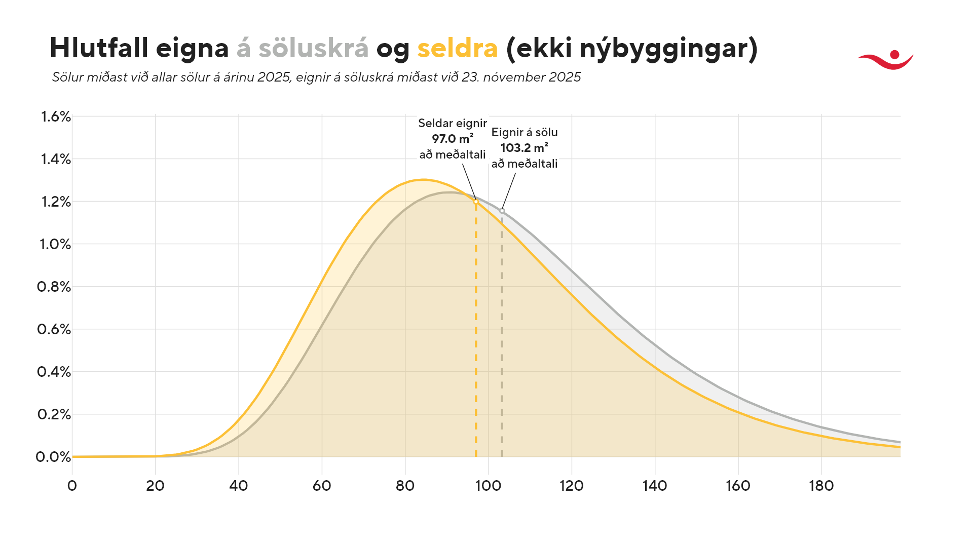
Notes:
Hér erum við að skoða dreifingu fermetrafjöld þeirra eigna sem eru á söluskrá og þeirra eigna sem hafa selst á árinu. Við sjáum að þessar tvær dreifingar eru mjög líkar, og er meðal fermetrafjöldi mjög nálægt hvor öðru, þar sem fólk kýs að kaupa sér að meðaltali 97 fermtra íbúð á meðan markaðurinn er með á sölu að meðaltali 103 fermetra íbúð.
Þetta bendir til þess að markaðurinn með eldri eignir sé að mæta þeirri eftirspurn sem er til staðar, þannig að fyrir eldri byggingar jafnvægi milli framboðs og eftirspurnar, allavega hvað varðar stærðir eigna.

Slide 17
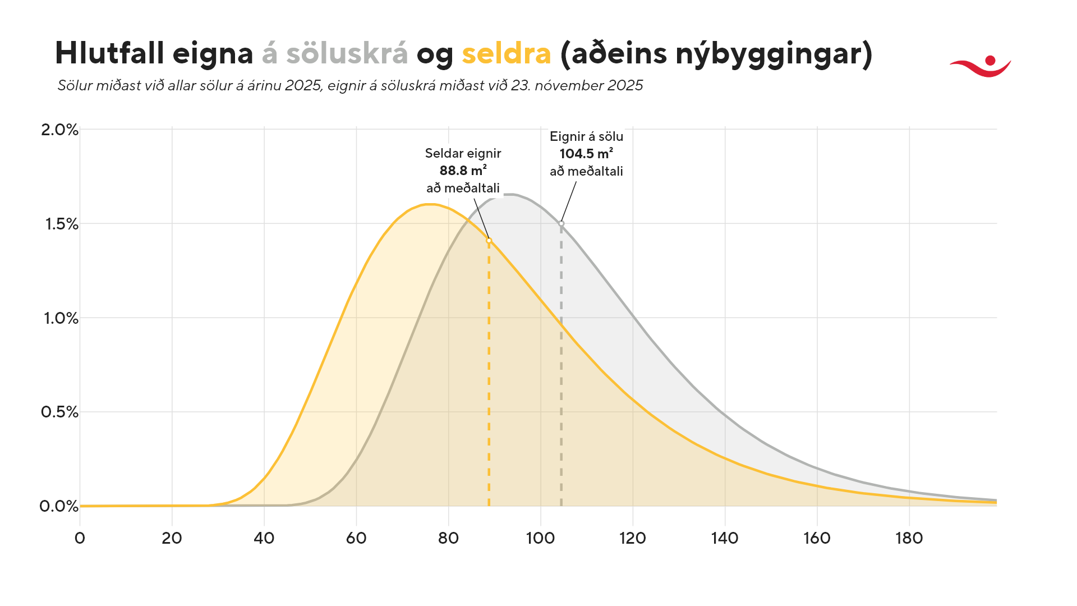
Notes:
Sömu sögu er hins vegar ekki að segja af nýbyggingum, þar sjáum við að meðaltalsfermetrar seldra nýbygginga eru 89 fermetrar, á meðan markaðurinn er að bjóða upp á eignir sem eru að meðaltali 105 fermetrar.
Það er því alveg töluverður munur hérna á framboði og eftirspurn, en framboðið gerir ráð fyrir töluvert stærri eignum en eftirspurnin er til í að kaupa.
Það geta svosem verið margar skýringar á því afhverju eftirspurn eftir nýbyggingum er þannig að það er meiri spurn eftir minni íbúðum. Til að mynda gæti það verið útaf hlutdeildarlánum, nýju fasteignasjóðunum eða einfaldlega vegna þess að verðið á þeim er lægra.
Það breytir samt ekki þeirri staðreynt að þetta eru eignirnar sem markaðurinn er að leitast eftir, en framboðið er ekki að bjóða uppá eins og er.

Slide 18
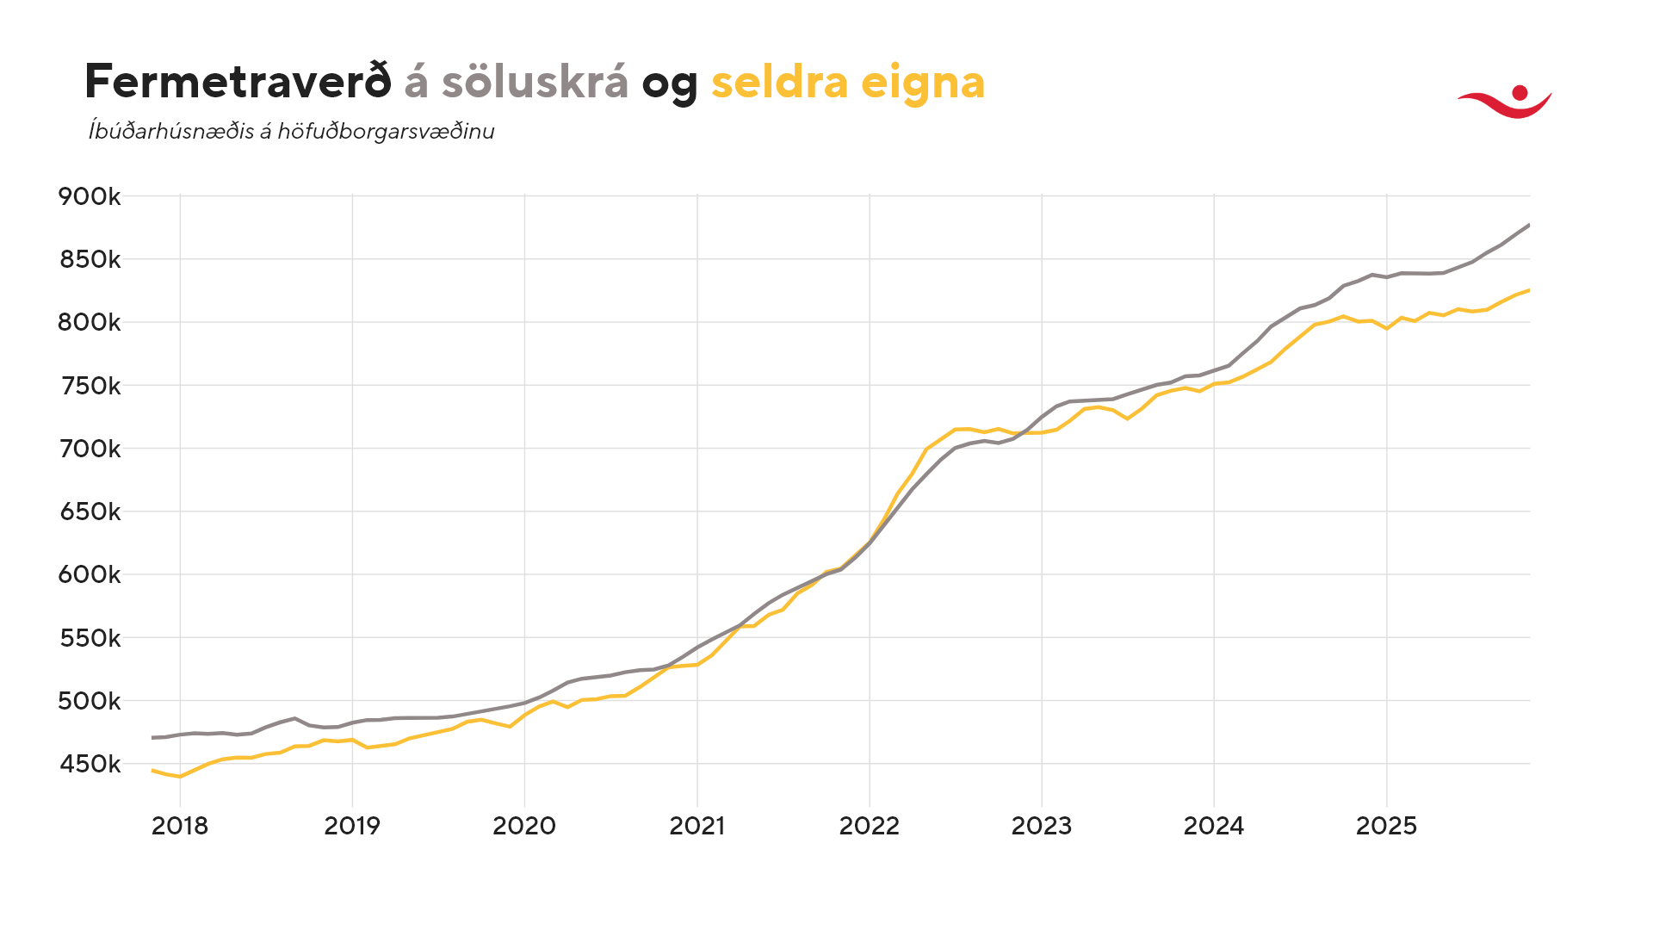
Notes:
Ef við færum okkur síðan yfir í verðlagninguna, þar sem við horfum annars vegar á fermetraverð á þeim eignum sem eru til sölu, og hinsvegar fermetraverð þeirra eigna sem hafa selst. Þar sjáum við að árin 2018-2020 þá var örlítill munur milli ásetts og söluverðs.
Í COVID, þá breyttist staðan á markaði þannig að ásett verð var að jafnaði lægra en endanlegt söluverð. Þetta var vegna þess að eignir voru meira og minna allar yfirboðnar.
Síðan eftir COVID, þá hefur þetta hlutfall verið að ná jafnvægi, allt til ársins í ár. En þegar við horfum á myndina, þá sjáum við að bilið milli hefur verið að stækka töluvert.
Þetta bendir til þess að þær eignir sem eru að fara á sölu, eru margar hverjar verðlagðar nokkuð hátt miðað við það sem hefur verið að seljast.

Slide 19
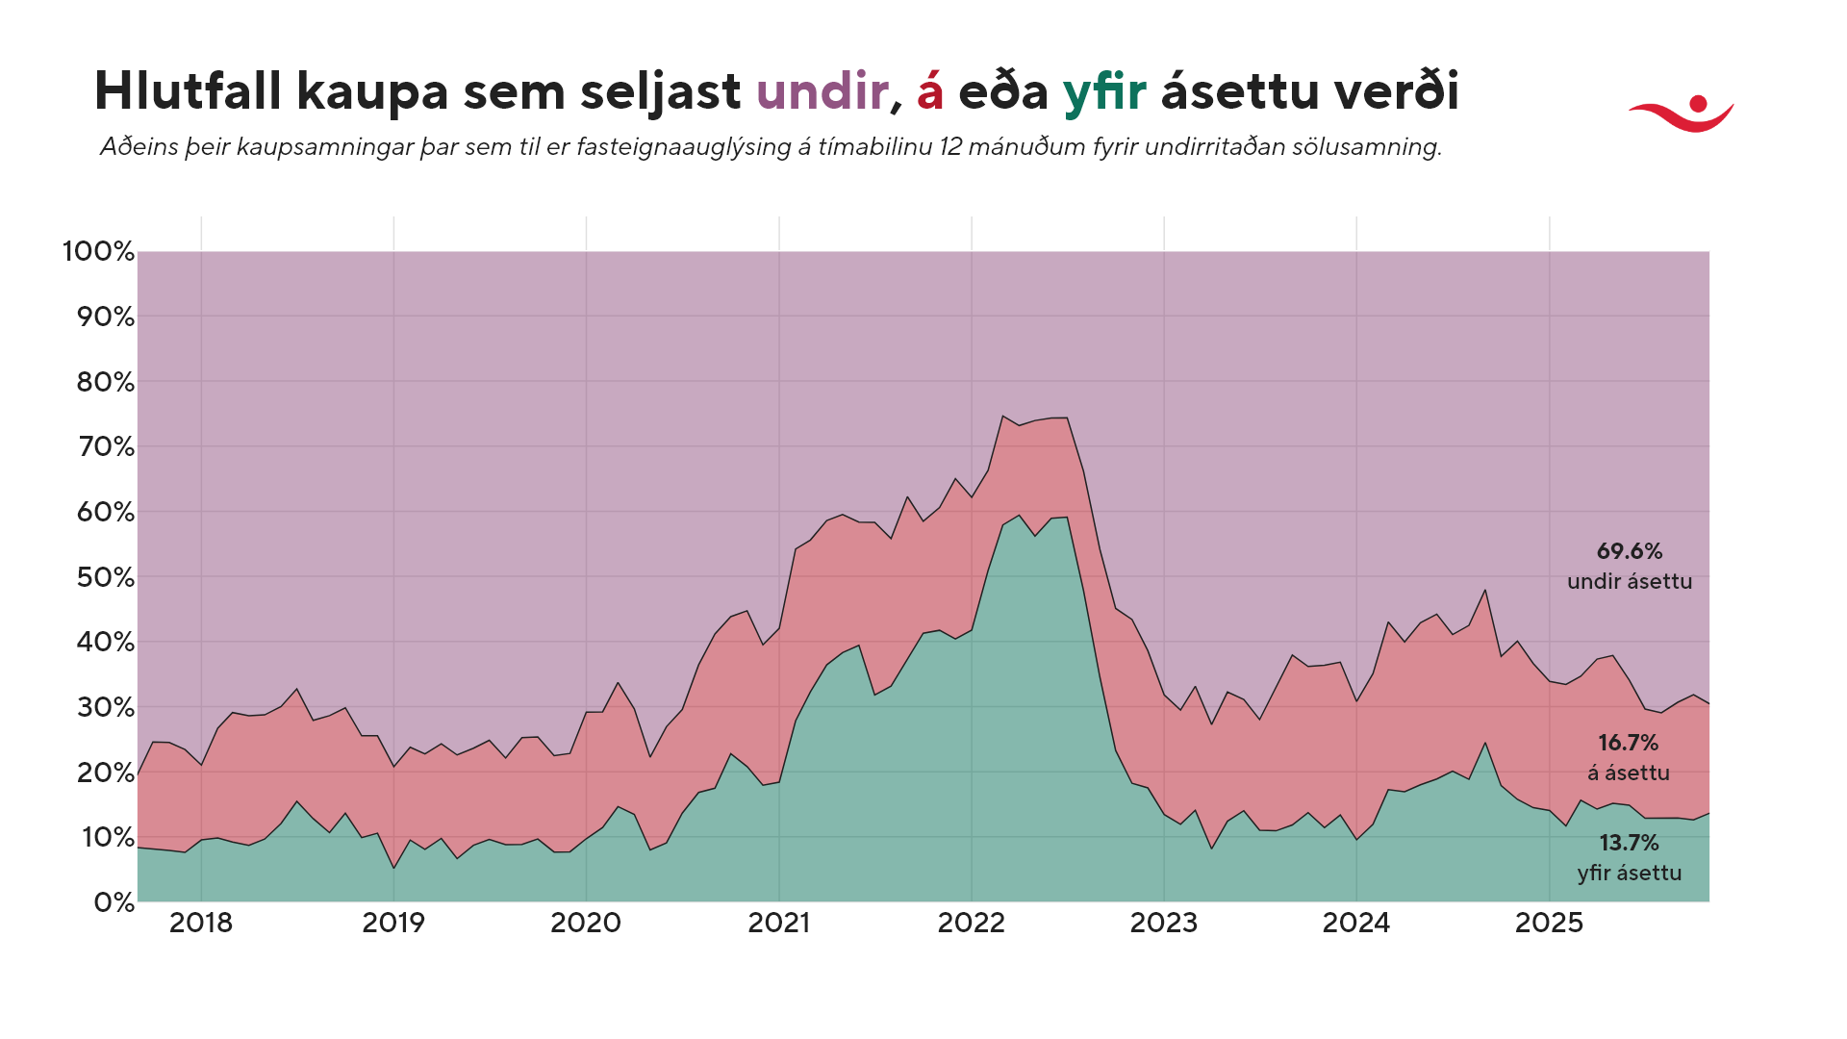
Notes:
Hvernig skilar þetta sér í samningsstöðu kaupenda, hérna sjáum við hlutfall þeirra eigna sem eru að seljast undir, á eða yfir ásettu verði.
Árið 2018, þa´voru sirka 70% eigna að seljast undir ásettu verði. Þetta breyttist töluvert í COVID, þar sem meirihluti eigna fór yfir ásettu verði, en síðan þá hefur þetta hlutfall verið að ná fyrra jafnvægi.

Slide 20
Hver er staðan á Akureyri
Hvernig eru þessar helstu samanburðartölur að þróast á Akureyri? Hvernig hefur salan verði? Hvernig hefur fermetraverð þróast?

Slide 21
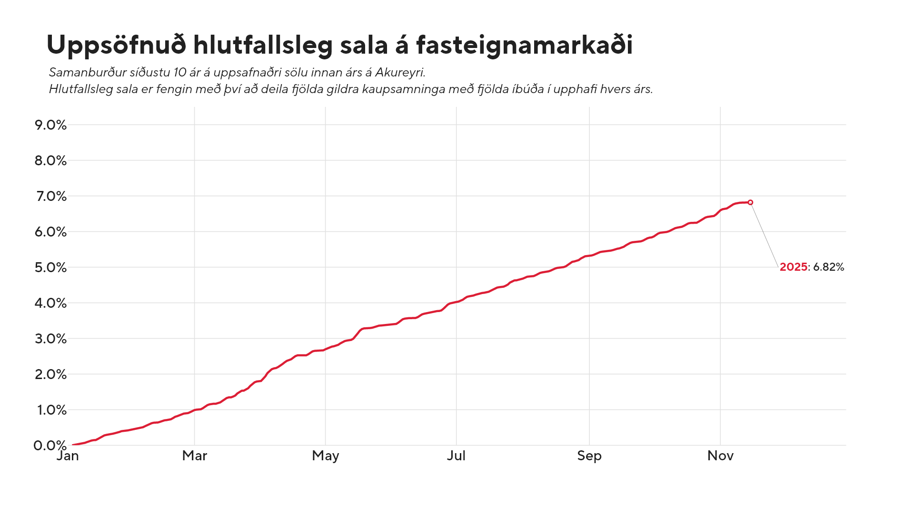
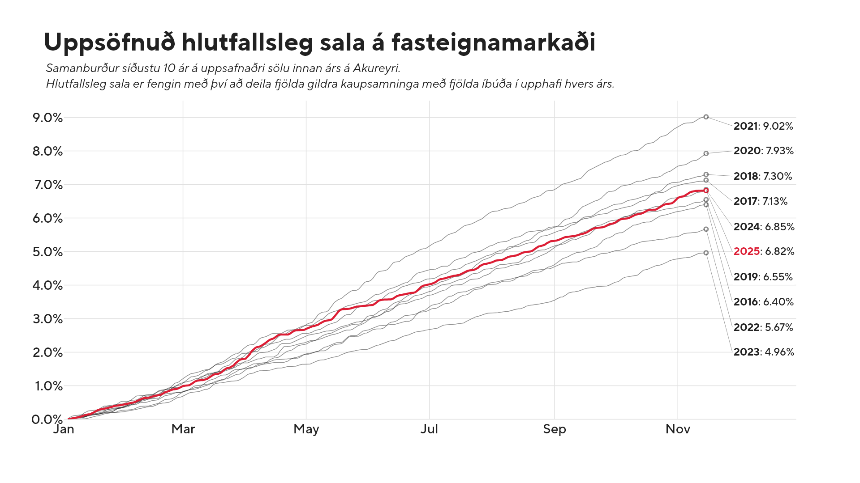

Slide 22
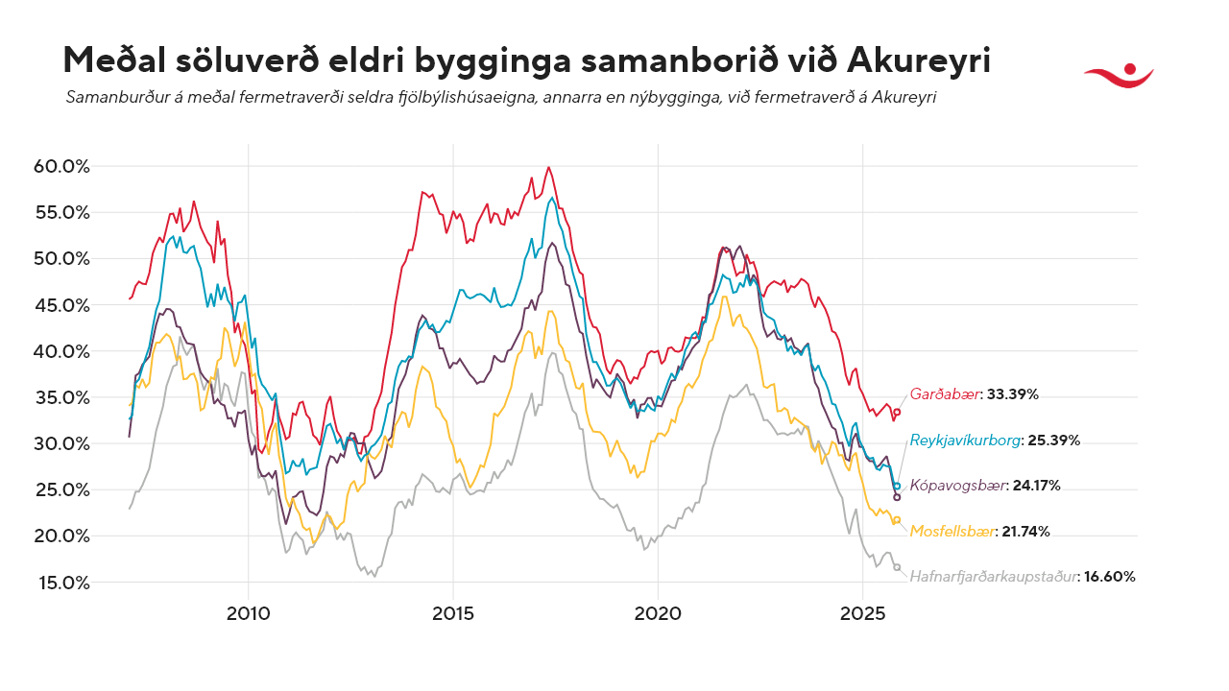

Slide 23
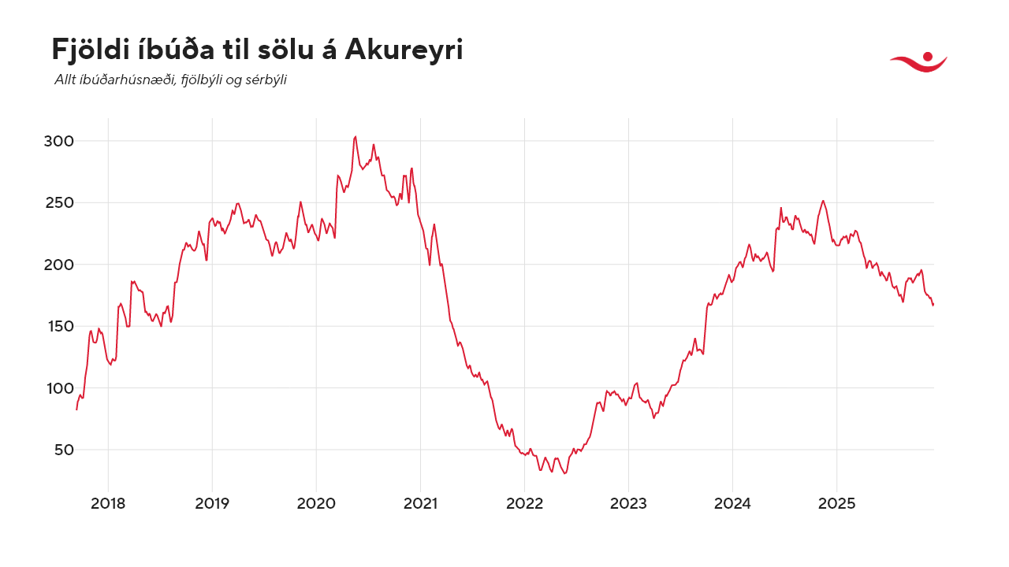

Slide 24
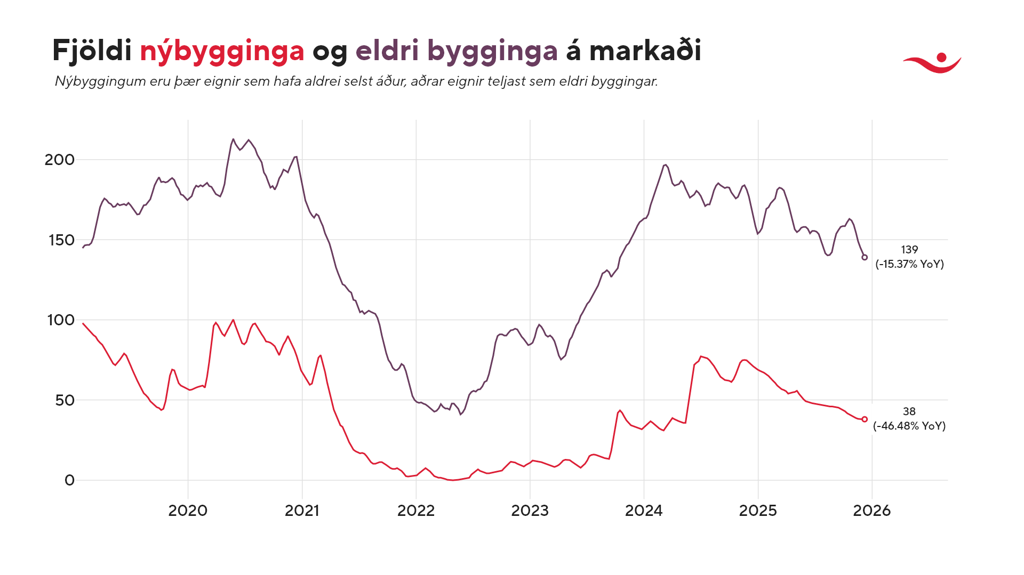

Slide 25
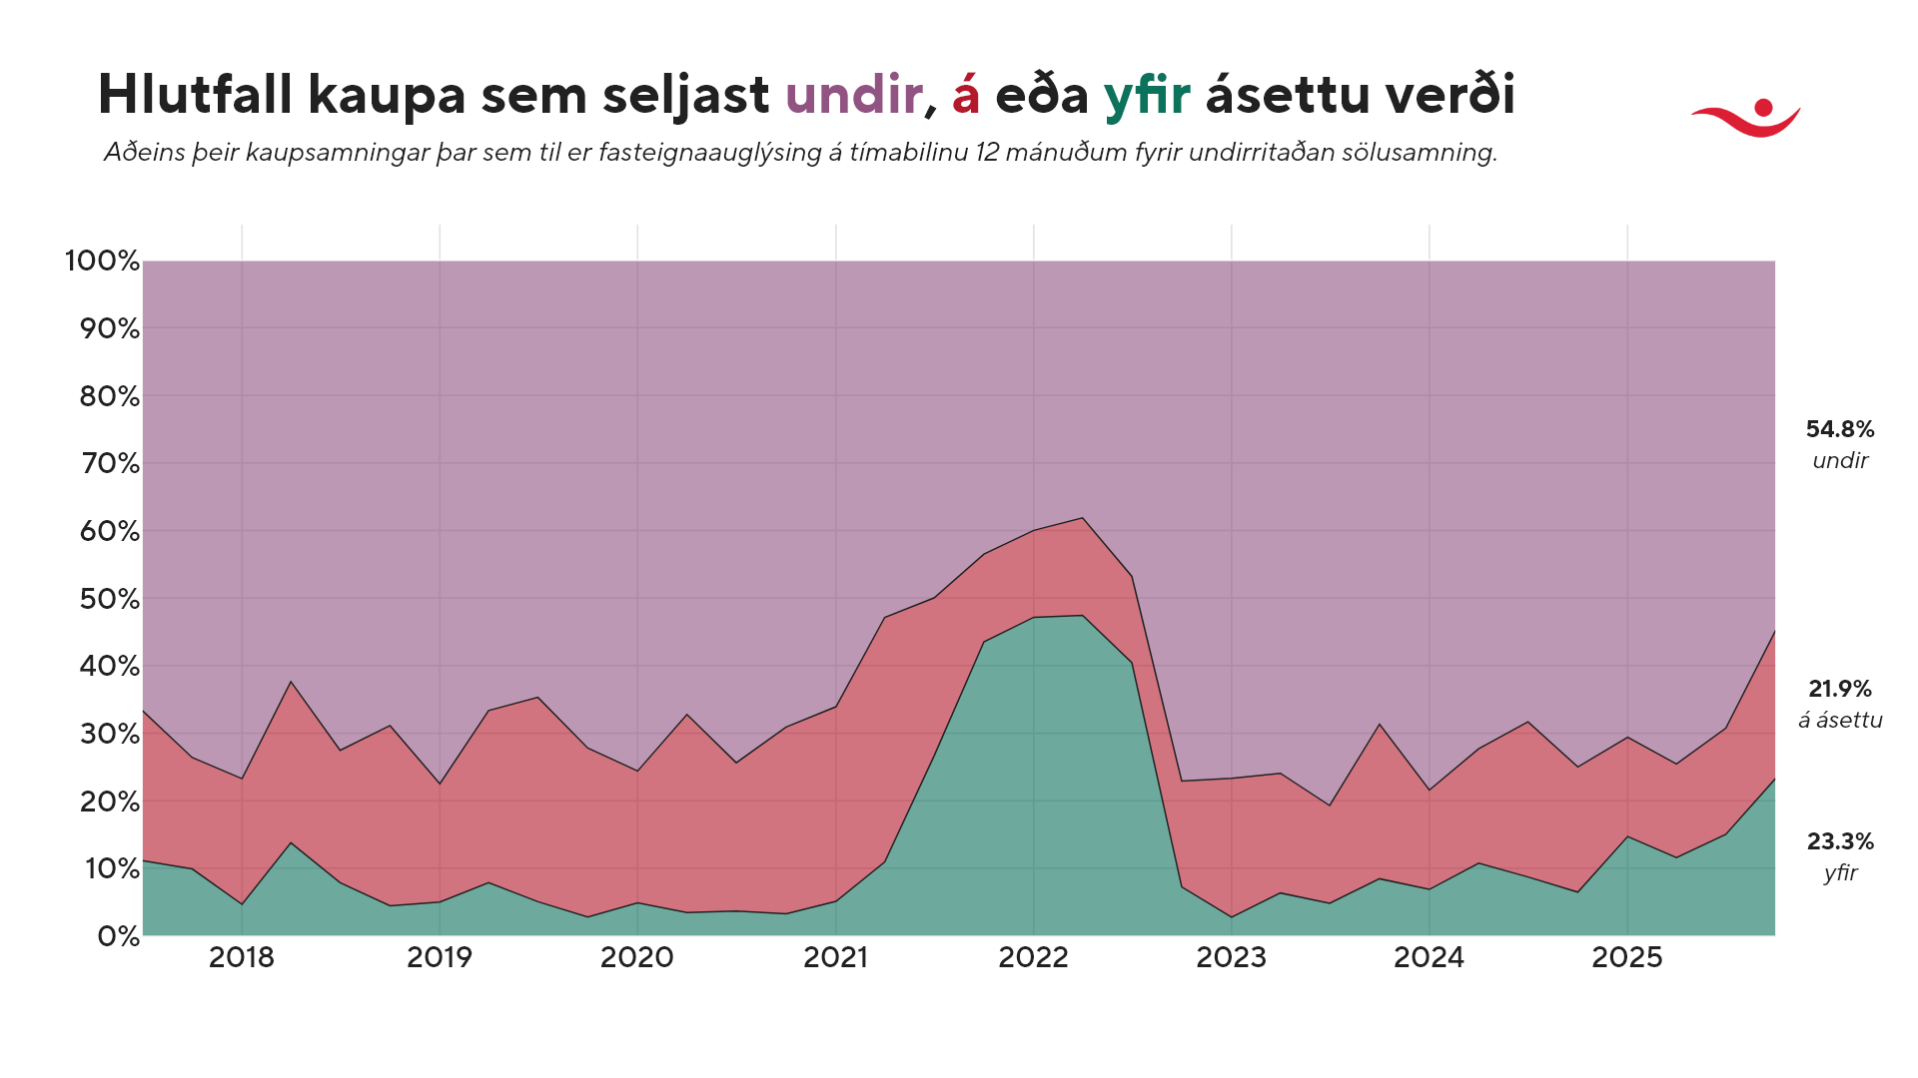

Slide 26
Hvað þetta þýðir
Markaðurinn er ekki frosinn - réttar eignir seljast.
Verðlagning eigna er bjartsýn – en ekki endilega raunsæ.
Rétt verðlagðar eignir seljast – hinar bíða á markaðinum.
Notes:
Hvað þýðir þetta allt?
Mér finnst allavega nokkuð ljóst að markaðurinn er alls ekki í neinu frosti, mun frekar bara í meðaltali. Ekkert boom, en alls ekkert frost.
Það er margt sem bendir til þess að verðlagning eigna á markaðinum í dag er ekki byggð á raunsæu verði, heldur öllu frekar mikilli bjartsýni.
En það er eitt sem er alveg víst, það er að eignir sem eru rétt verðlagðar þær eru að seljast, hinar sjá til þess að meðaltöl yfir auglýsingatíma haldast há.

Slide 27
Takk fyrir

